Slide 1
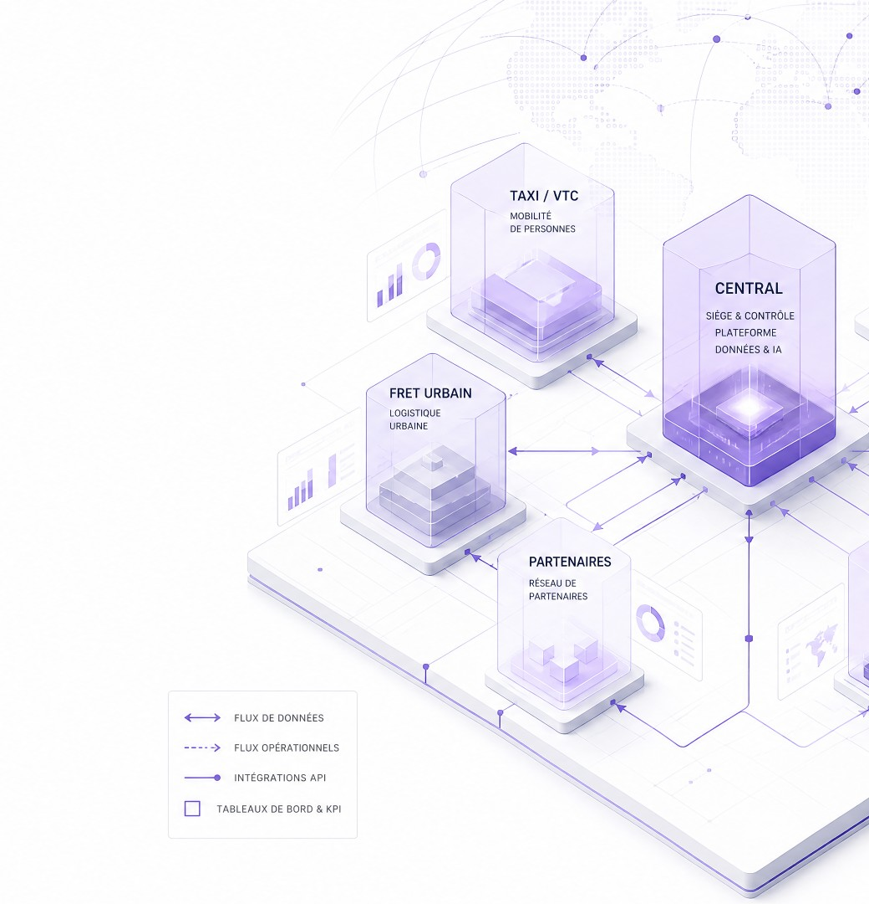
UPJUNOO PRO
Document de référence projet
Plan complet de
recette, test réel,
déploiement &
migration en production
Nouvelle version multiservices de la plateforme UPJUNOO PRO — Transport VTC, Livraison, Fret urbain, Location, Partenaires, Franchises & Central.
Version 1.0
Préparation • Recette • Test réel • Migration
Juin 2026
JALON CLÉ : DIMANCHE 21 JUIN 2026 — JOURNÉE DE TEST RÉEL — 40 ENGINS
01 / 59

Slide 2
UPJUNOO PRO
Partie 0 — Introduction
Contexte général · §1
Une version actuelle qui présente des dysfonctionnements
structurels — un redéveloppement total a été engagé.
La version de base de UPJUNOO PRO actuellement en production présente plusieurs dysfonctionnements techniques, fonctionnels, ergonomiques, financiers et opérationnels. Ces dysfonctionnements ont un impact direct sur la qualité du service, la stabilité de la plateforme, l'expérience utilisateur, la fiabilité des données, la traçabilité financière et la capacité d'exploitation à grande échelle.
01 · TECHNIQUE
02 · FONCTIONNEL
03 · FINANCIER
04 · OPÉRATIONNEL
Instabilité & bugs récurrents
Parcours incomplets
Traçabilité fragile
Exploitation limitée
Crashs, latence, échecs API, géolocalisation imprécise, OTP intermittent.
Statuts incohérents, annulations mal gérées, notifications absentes ou tardives.
Confusion entre recette course, recharge wallet et commission plateforme ; soldes incohérents.
Supervision partielle, reporting fragmenté, escalade lente, impossibilité de monter en charge.
→ Réponse de l'éditeur
Redéveloppement total de la plateforme — nouvelle version multiservices en phase finale.
La plateforme étant multiservices, la recette doit couvrir tous les services et tous les profils — pas uniquement le module VTC — avant tout basculement vers la production.
UPJUNOO PRO · Plan de recette & migration
02 / 59

Slide 3
UPJUNOO PRO
Sommaire général
Sommaire
Structure du document — 15 parties, 59 sections
I
Objectifs & principes
VI
Use cases de recette
XI
Plan de migration production
§2 à §4 · Slides 04 → 07
§17 · Slides 30 → 45 · 29 use cases
§28 à §30 · Slides 54 → 55
II
Périmètre multiservices
VII
Journée test réel — 40 engins
XII
Basculement sans impact
§5 · Slides 08 → 15
§18 à §20 · Slides 46 → 48 · 21 juin 2026
§31 à §33 · Slides 56 → 57
III
Profils utilisateurs
VIII
Planning détaillé J-3 → J+4
XIII
Suivi post-déploiement
§6 à §11 · Slides 16 → 21
§21 · Slides 49 → 50
§34 · Slide 58 · Hypercare 15-30 j
IV
Environnement préproduction
IX
Critères de validation
XIV
Livrables attendus
§12 à §14 · Slides 22 → 26
§22 à §25 · Slide 51
§35 à §36 · Slide 58
V
Organisation recette
X
Gestion des anomalies
XV
Conclusion & feuille de route
§15 à §16 · Slides 27 → 29
§26 à §27 · Slides 52 → 53
Slide 59
J0
Jalon clé du document — Dimanche 21 juin 2026
20 taxis · 10 motos · 5 location · 5 fret
Journée de test réel multiservices avec 40 engins, 30-40 clients testeurs, partenaires, franchise, équipes support, finance, technique & direction.
UPJUNOO PRO · Plan de recette & migration
03 / 59

Slide 4
UPJUNOO PRO
Partie I — §2 Objectifs
2. Objectifs du document
14 objectifs structurant la démarche de recette & migration.
01
02
03
04
Organiser la recette complète de la nouvelle version
Définir les prérequis techniques et infrastructures préprod
Prendre en compte tous les services de la plateforme
Détailler les fonctionnalités à tester par profil utilisateur
05
06
07
08
Formaliser les scénarios de recette en use cases
Organiser une journée de test réel avec ~40 engins
Tester les parcours clients, chauffeurs, livreurs, partenaires
Vérifier la fiabilité des modules de reporting
09
10
11
12
Vérifier commissions, wallet, paiement, recharge & traçabilité
Préparer le plan de migration des données existantes
Garantir un basculement sans perte de données utilisateurs
Réduire les risques de rupture de service
13
14
Mettre en place une démarche progressive, contrôlée & réversible
Produire une base de décision claire pour la mise en production
Périmètre couvert
Transport / Taxi / VTC
Livraison
Fret urbain
Location véhicules
Chauffeurs
Livreurs
Clients
Partenaires
Franchises
Central / Siège
Support
Finances
Wallet & recharge
Reporting
Notifications
UPJUNOO PRO · Plan de recette & migration
04 / 59

Slide 5
UPJUNOO PRO
Partie I — §3 Objectifs opérationnels
3. Objectifs opérationnels spécifiques
Ce que la nouvelle version doit confirmer en sortie de recette.
La démarche de recette doit permettre de confirmer formellement, élément par élément, que la nouvelle version :
Corrige les dysfonctionnements de la version actuelle
Permet la gestion des partenaires et de leurs flottes
Répond aux besoins réels de UPJUNOO PRO
Permet la gestion des franchises et de leurs zones
Est techniquement stable en exploitation continue
Permet une supervision centrale efficace
Permet l'exploitation multiservices (transport, livraison, fret, location)
Permet un reporting fiable, exportable et consolidé
Permet le suivi des activités par profil (client, chauffeur, livreur, partenaire, franchise)
Permet la migration sécurisée des données existantes
Permet le suivi financier des commissions & leur répartition
Critère final
La plateforme peut être utilisée en exploitation réelle sans blocage majeur.
0⁄blocage
Aucun parcours critique ne doit s'interrompre — un client lance une course, un chauffeur l'accepte et la termine, la commission est débitée correctement, le partenaire voit son chauffeur, la franchise voit sa zone, le central voit le total. De bout en bout. Sans intervention manuelle.
UPJUNOO PRO · Plan de recette & migration
05 / 59

Slide 6
UPJUNOO PRO
Partie I — §4 Principes (1/2)
4. Principes directeurs · 1/2
Quatre garde-fous structurels avant tout passage en production.
4.1
Recette obligatoire avant production
4.2
Préproduction représentative de la production
Aucune mise en production complète ne doit être réalisée sans recette fonctionnelle, technique, financière et opérationnelle validée en environnement préproduction. La validation s'appuie sur des livrables traçables et un procès-verbal Go / No-Go signé.
L'environnement de préproduction doit être un miroir contrôlé de la production : mêmes logiques de données, mêmes accès et rôles, mêmes services externes (SMS, push, paiement), mêmes flux et reporting — uniquement isolé pour ne pas impacter les utilisateurs réels.
4.3
Simulation réelle contrôlée
4.4
Protection des données existantes
Avant toute généralisation, une journée de test réel est organisée avec ~40 engins, des clients testeurs, des chauffeurs, des livreurs, des partenaires et l'équipe centrale. Elle simule l'exploitation sans engagement commercial.
Les utilisateurs déjà inscrits ne doivent subir ni perte de compte, ni perte de données, ni perte de solde, ni obligation injustifiée de recréer leur profil. Les rattachements partenaires / franchises et les historiques critiques sont conservés.
Dimanche 21 juin 2026
UPJUNOO PRO · Plan de recette & migration
06 / 59

Slide 7
UPJUNOO PRO
Partie I — §4 Principes (2/2)
4. Principes directeurs · 2/2
Traçabilité, progressivité et réversibilité — les trois piliers du basculement.
4.5
4.6
4.7
Traçabilité complète
Basculement progressif
Réversibilité
Toutes les anomalies, validations, corrections, tests, résultats et arbitrages doivent être documentés et horodatés.
Le passage en production se fait par vagues successives, jamais en bloc.
Un plan de retour arrière est disponible et testé. Il permet de réactiver l'ancienne version si une anomalie critique survient pendant ou après le basculement.
01
Phase pilote
Registre des anomalies versionné
02
Migration contrôlée
Procès-verbaux signés par phase
03
Généralisation
Déclencheurs
Logs techniques conservés
04
Hypercare 15-30 jours
Connexion impossible pour la majorité
Journaux financiers exportés
Courses ou livraisons impossibles
Chaque palier valide les indicateurs techniques, opérationnels et financiers avant d'autoriser le palier suivant.
Wallets incohérents
Décisions de Go / No-Go archivées
Données perdues
Commissions fausses
→ Voir slide 53 pour le plan détaillé
UPJUNOO PRO · Plan de recette & migration
07 / 59

Slide 8
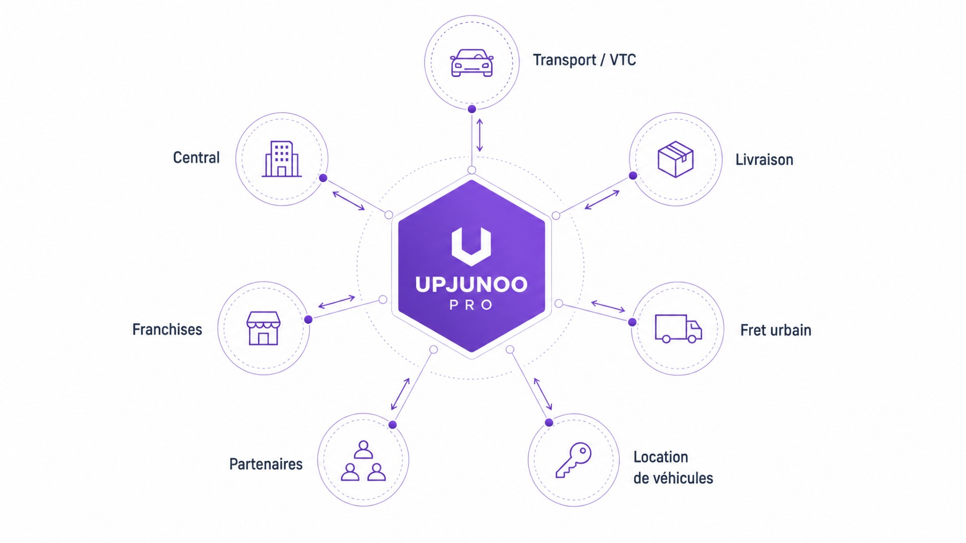
UPJUNOO PRO
Partie II — §5 Périmètre global
5. Périmètre multiservices
UPJUNOO PRO est une plateforme intégrée — sept domaines à recetter conjointement.
La recette doit traiter la plateforme comme un système cohérent — chaque service partage le wallet, la commission, la géolocalisation, l'authentification et le reporting central.
5.1
Transport · Taxi numérique · VTC
5.2
Livraison
5.3
Fret urbain
5.4
Location de véhicules
5.5
Gestion des partenaires
5.6
Gestion des franchises
5.7
Central · Siège
UPJUNOO PRO · Plan de recette & migration
08 / 59

Slide 9
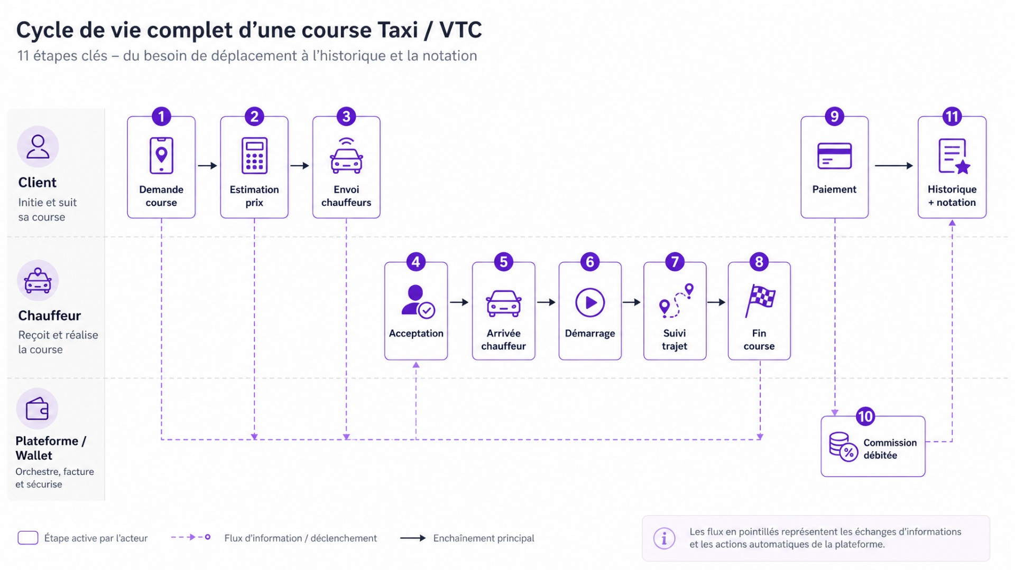
UPJUNOO PRO
Service 5.1 — Transport VTC
5.1 · Service à recetter
Transport / Taxi numérique / VTC — 15 fonctionnalités critiques.
Mise en relation entre un client et un chauffeur pour un déplacement urbain ou interurbain. Service historique de la plateforme — recette critique.
15 fonctionnalités principales à tester
01 Demande de course
02 Géolocalisation client
03 Géolocalisation chauffeur
04 Estimation du prix
05 Choix de catégorie
06 Acceptation de course
07 Arrivée chauffeur
08 Démarrage de course
09 Suivi du trajet
10 Fin de course
11 Paiement
12 Débit de commission
13 Historique
14 Notation
15 Réclamation
Use cases associés
UC-T01
UC-T02
UC-T03
UC-T04
UC-T05
Voir slides 31-32 pour le détail des scénarios.
Criticité : Critique
20 taxis/VTC en test réel
Fig. 9.1 — Workflow complet d'une course VTC, de la demande client à la commission débitée
UPJUNOO PRO · Plan de recette & migration
09 / 59

Slide 10
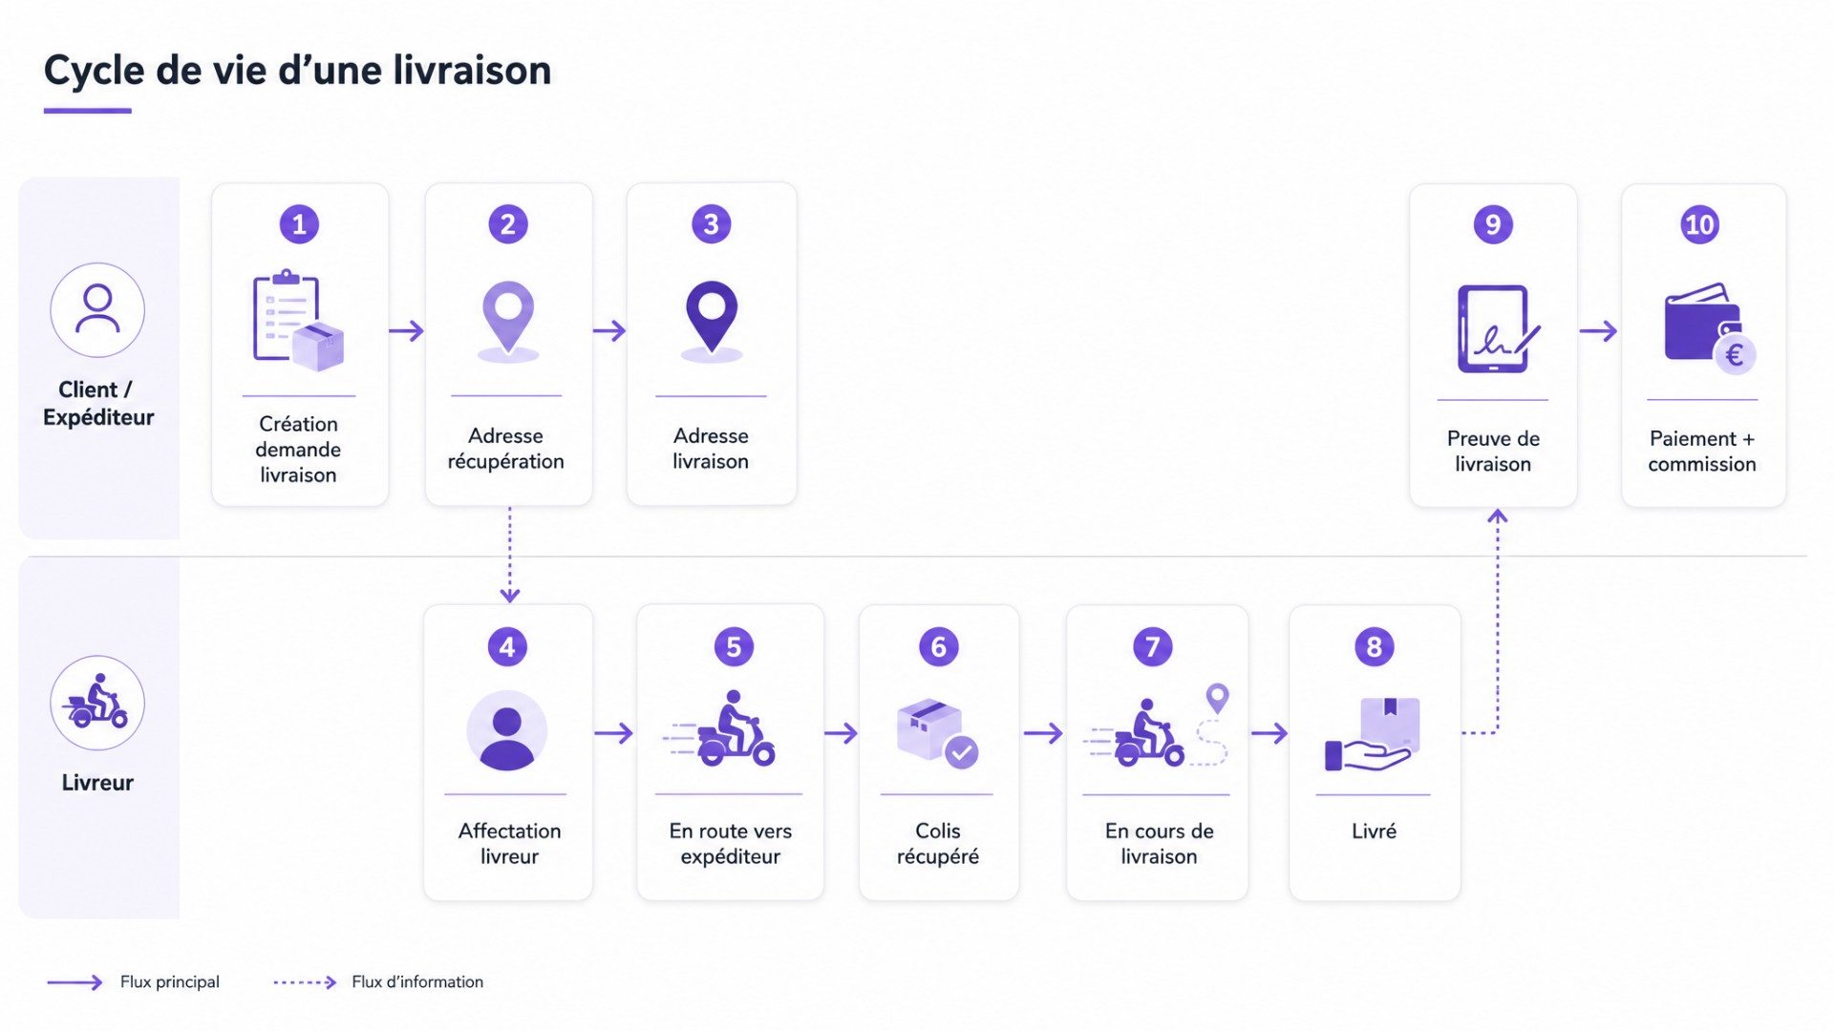
UPJUNOO PRO
Service 5.2 — Livraison
5.2 · Service à recetter
Livraison — 14 fonctionnalités, du colis à la preuve de livraison.
Prise en charge, transport et livraison d'un colis, document, article ou commande, par un livreur affecté à la mission.
14 fonctionnalités principales à tester
01 Création demande
02 Adresse récupération
03 Adresse livraison
04 Informations colis
05 Affectation livreur
06 Acceptation mission
07 Route vers expéditeur
08 Colis récupéré
09 En cours de livraison
10 Livré
11 Preuve de livraison
12 Paiement
13 Commission
14 Historique & réclamation
Use cases associés
UC-L01
UC-L02
UC-L03
UC-L04
Voir slides 33-34 pour le détail des scénarios.
Criticité : Critique
10 motos/livreurs en test réel
Fig. 10.1 — Cycle complet d'une livraison, de la demande client à la preuve de livraison
UPJUNOO PRO · Plan de recette & migration
10 / 59

Slide 11
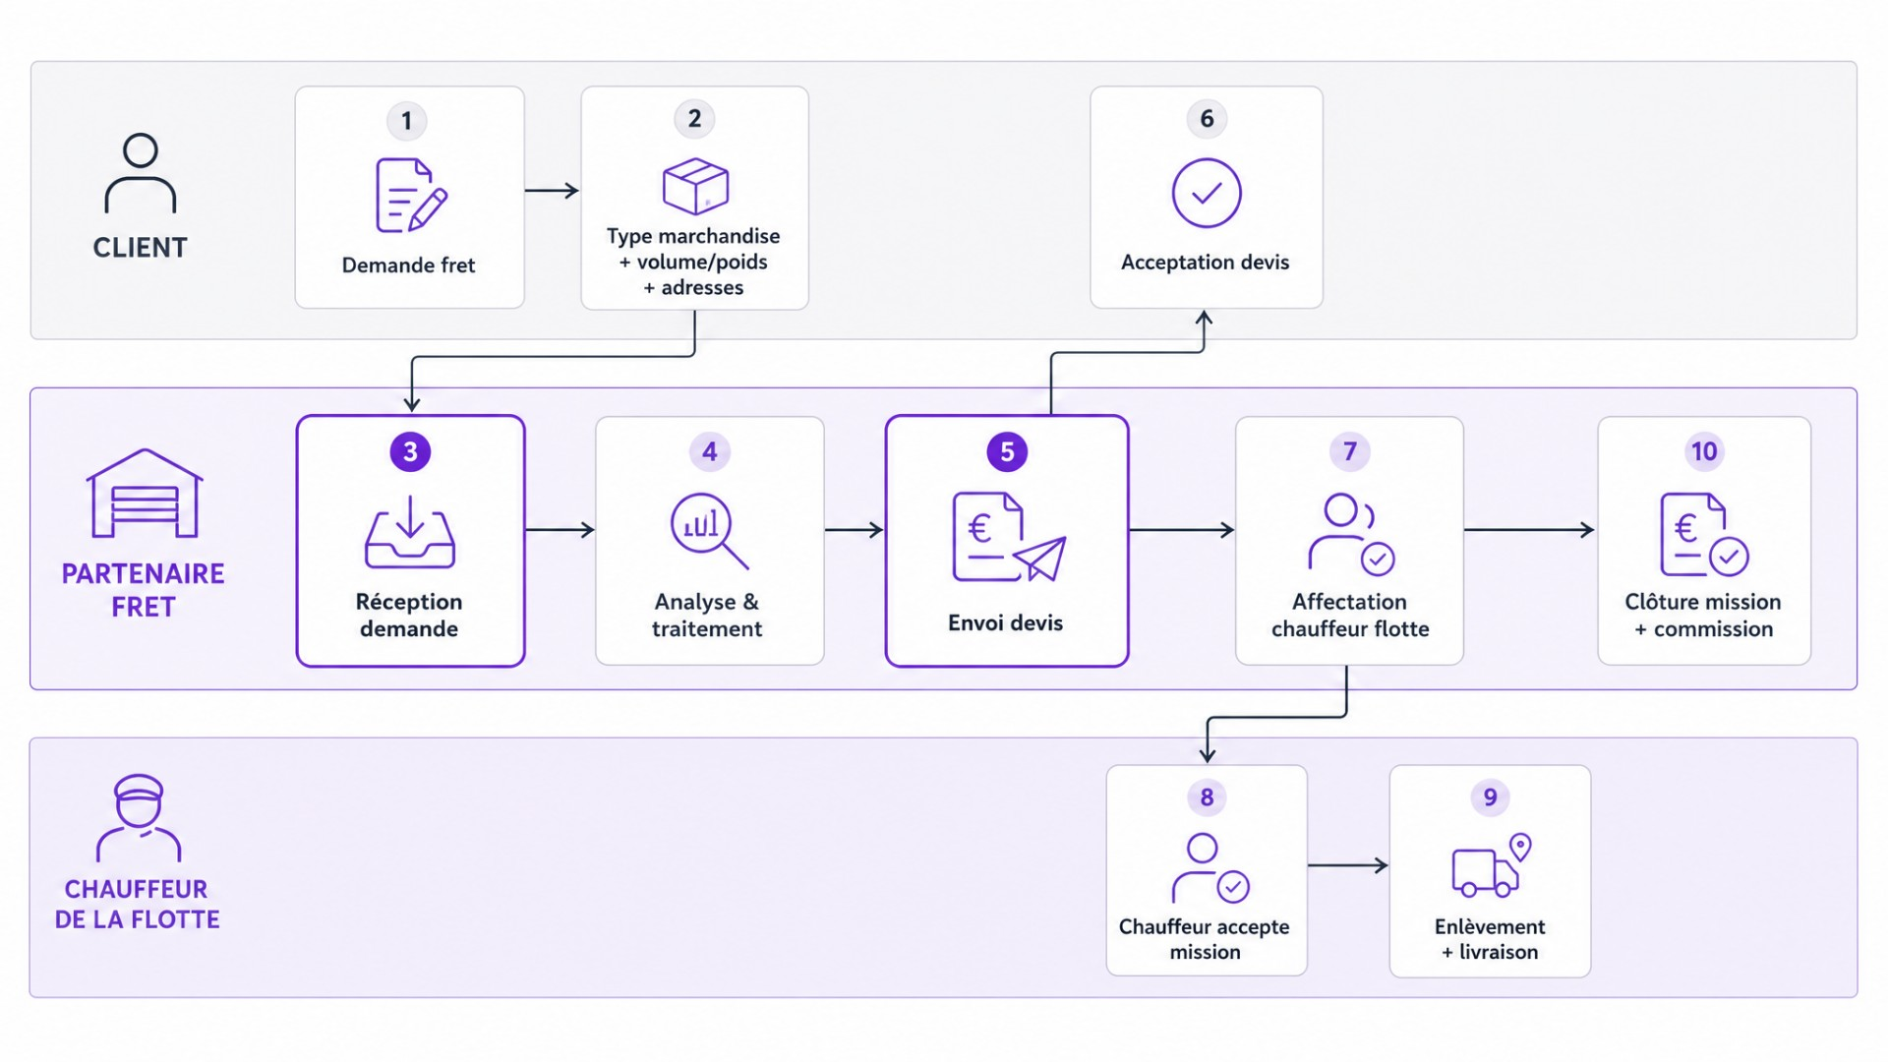
UPJUNOO PRO
Service 5.3 — Fret urbain
5.3 · Service à recetter
Fret urbain — circuit partenaire-centrique avec devis avant affectation.
La demande de fret est reçue et traitée par le partenaire flotte fret (et non directement par un chauffeur). Le partenaire analyse la demande, envoie un devis au client, puis affecte un chauffeur de sa propre flotte une fois le devis accepté.
14 fonctionnalités à tester
01 Création demande fret (client)
02 Type de marchandise
03 Volume / poids estimatif
04 Type véhicule requis
05 Adresse d'enlèvement
06 Adresse de livraison
07
Réception côté partenaire
08
Analyse & traitement partenaire
09
Envoi du devis au client
10
Acceptation devis (client)
11 Affectation chauffeur flotte
12 Suivi transport
13 Clôture mission
14 Reporting & commission
Spécificité du circuit fret
Contrairement au transport VTC où la demande est diffusée directement aux chauffeurs, le fret passe d'abord par le partenaire qui maîtrise sa flotte, ses capacités véhicule et sa tarification. Le devis est une étape obligatoire.
Use cases associés
UC-F01
UC-F02
Criticité : Majeure
5 véhicules fret en test
Fig. 11.1 — Workflow fret : demande client → réception partenaire → devis → affectation chauffeur flotte
UPJUNOO PRO · Plan de recette & migration
11 / 59

Slide 12
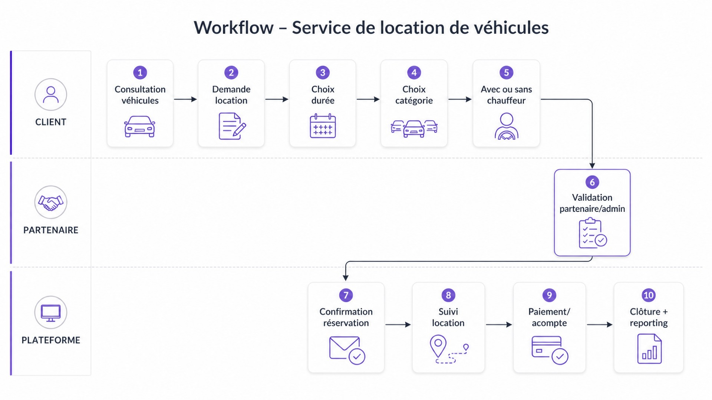
UPJUNOO PRO
Service 5.4 — Location
5.4 · Service à recetter
Location de véhicules — 10 fonctionnalités, avec ou sans chauffeur.
Mise à disposition de véhicules selon le modèle opérationnel retenu — réservation simple ou avec chauffeur, validée par le partenaire flotte ou l'administrateur.
10 fonctionnalités principales à tester
01 Consultation véhicules
02 Demande de location
03 Choix de durée
04 Choix de catégorie
05 Avec/sans chauffeur
06 Validation admin/partenaire
07 Suivi de réservation
08 Statut de location
09 Paiement / acompte
10 Reporting & historique
Use cases associés
UC-LO01
UC-LO02
Voir slide 36 pour le détail des scénarios.
Criticité : Majeure
5 véhicules location en test réel
Fig. 12.1 — Cycle de réservation et validation d'une location de véhicule
UPJUNOO PRO · Plan de recette & migration
12 / 59

Slide 13
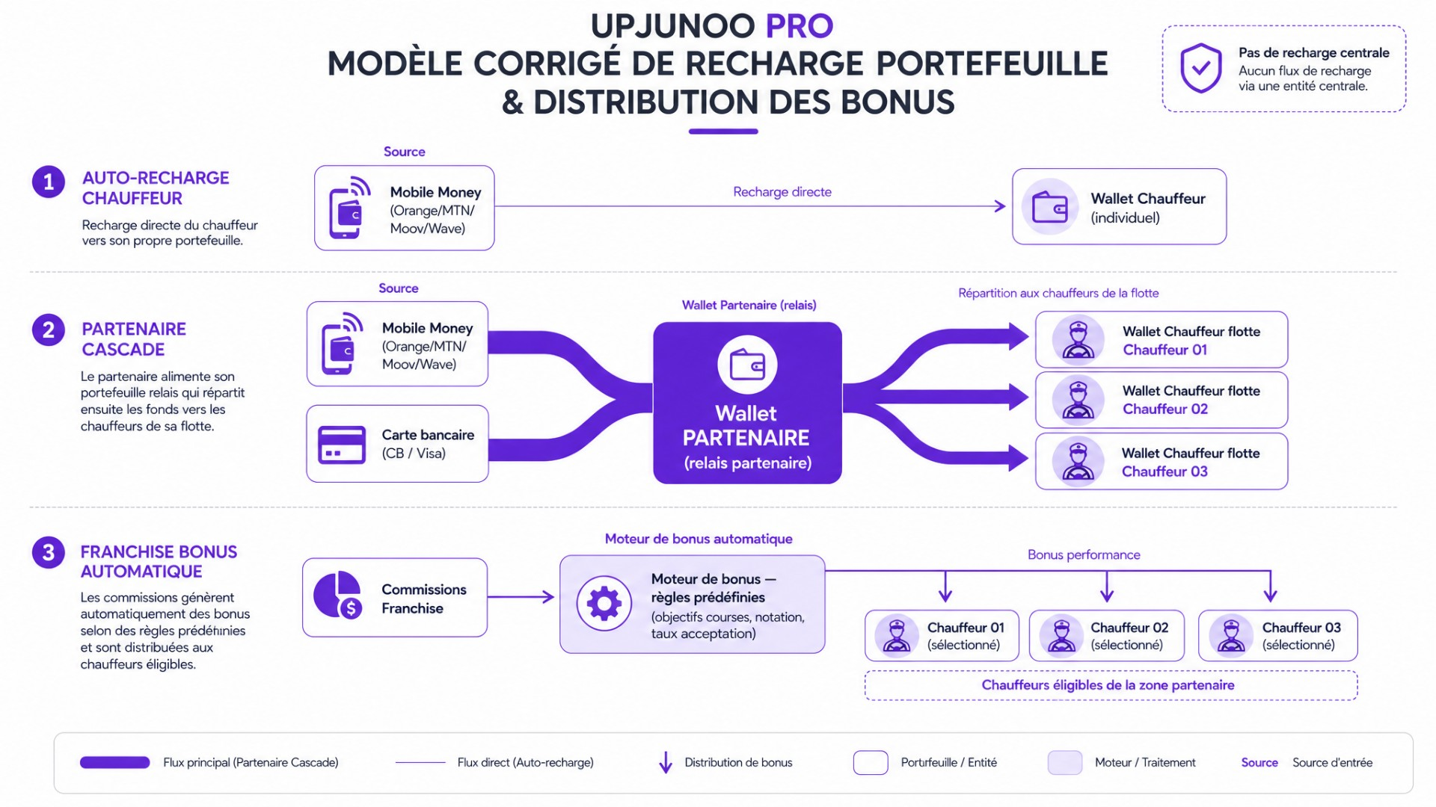
UPJUNOO PRO
Service 5.5 — Partenaires
5.5 · Service à recetter
Partenaires — portefeuille propre rechargeable par mobile money ou carte.
Les partenaires disposent de leur propre portefeuille rechargeable par mobile money OU carte bancaire, puis utilisent ce wallet pour recharger les chauffeurs de leur flotte en cascade.
13 fonctionnalités principales
Création du compte partenaire
Validation par l'admin central
Rattachement chauffeurs & véhicules
Suivi d'activité chauffeurs & flotte
Suivi revenus, commissions, performance
Reporting par période & service
Gestion documents véhicule / chauffeur
Recharge wallet partenaire — Mobile Money
Recharge wallet partenaire — Carte bancaire (CB / Visa)
Recharge chauffeurs de la flotte (cascade)
Réception & traitement demandes fret + devis
Validation demandes location
Communication avec central & réclamations
Fig. 13.1 — Recharge cascade : Mobile Money / Carte bancaire → Wallet partenaire → Wallets chauffeurs de la flotte
2 moyens d'alimentation
Mobile Money
Carte bancaire
UC-P01
UC-P02
UC-FIN01
UPJUNOO PRO · Plan de recette & migration
13 / 59

Slide 14
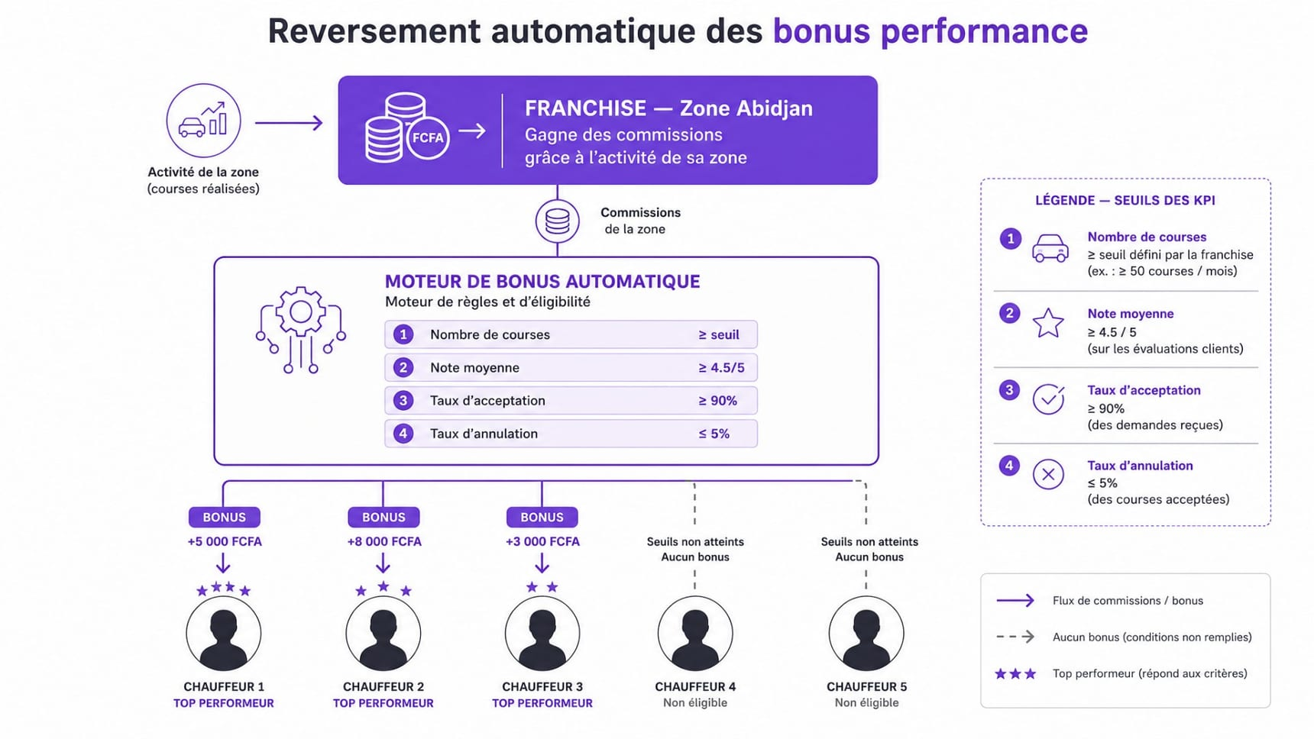
UPJUNOO PRO
Service 5.6 — Franchises
5.6 · Service à recetter
Franchises — supervision de zone + reversement automatique de bonus.
La franchise supervise sa zone géographique, perçoit ses commissions et reverse automatiquement des bonus de performance aux chauffeurs selon des indicateurs prédéfinis (notation, taux acceptation, volume).
13 fonctionnalités principales à tester
01 Gestion & paramétrage de zone
02 Suivi des partenaires
03 Suivi des chauffeurs
04 Suivi des livreurs
05 Suivi des clients
06 Suivi courses & livraisons
07 Perception des commissions zone
08 Reporting opérationnel
09 Reporting financier
10
Paramétrage règles bonus performance
11
Reversement bonus automatique
12 Gestion incidents zone
13 Escalade vers central
Moteur de bonus — indicateurs prédéfinis
→ Nombre de courses ≥ seuil
→ Note moyenne ≥ 4.5 / 5
→ Taux acceptation ≥ 90 %
→ Taux annulation ≤ 5 %
Le moteur évalue automatiquement les chauffeurs en fin de période et crédite leur wallet sans intervention manuelle.
Criticité : Critique
UC-FR01 · UC-FR02
Fig. 14.1 — Reversement automatique des bonus aux chauffeurs selon indicateurs prédéfinis
UPJUNOO PRO · Plan de recette & migration
14 / 59

Slide 15
UPJUNOO PRO
Service 5.7 — Central / Siège
5.7 · Service à recetter
Central / Siège — supervision globale & paramétrage · 18 fonctionnalités.
Le central paramètre tarifs, commissions et règles de bonus, supervise toutes les opérations, gère les wallets, audite les transactions et arbitre les escalades. Il NE recharge PAS les wallets des chauffeurs — cette opération relève exclusivement du partenaire ou de l'auto-recharge.
01
02
03
04
Administration globale
Supervision tous services
Gestion des franchises
Gestion des partenaires
05
06
07
08
Gestion des chauffeurs
Gestion des livreurs
Gestion des clients
Paramétrage des tarifs
09
10
11
12
Paramétrage commissions
Paramétrage règles bonus
Paramétrage zones
Supervision wallets (lecture seule)
13
14
15
16
Gestion réclamations
Reporting consolidé
Export financier
Audit des opérations
17
18
Gestion des droits & rôles
Conformité & logs
⊘
Règle stricte — séparation des responsabilités
UC-C01 · UC-C02 · UC-A01
Le central NE recharge PAS les wallets des chauffeurs ni des livreurs.
Sa supervision financière est en lecture seule. Les recharges sont l'affaire des partenaires (cascade) ou des chauffeurs eux-mêmes (auto-recharge).
UPJUNOO PRO · Plan de recette & migration
15 / 59

Slide 16
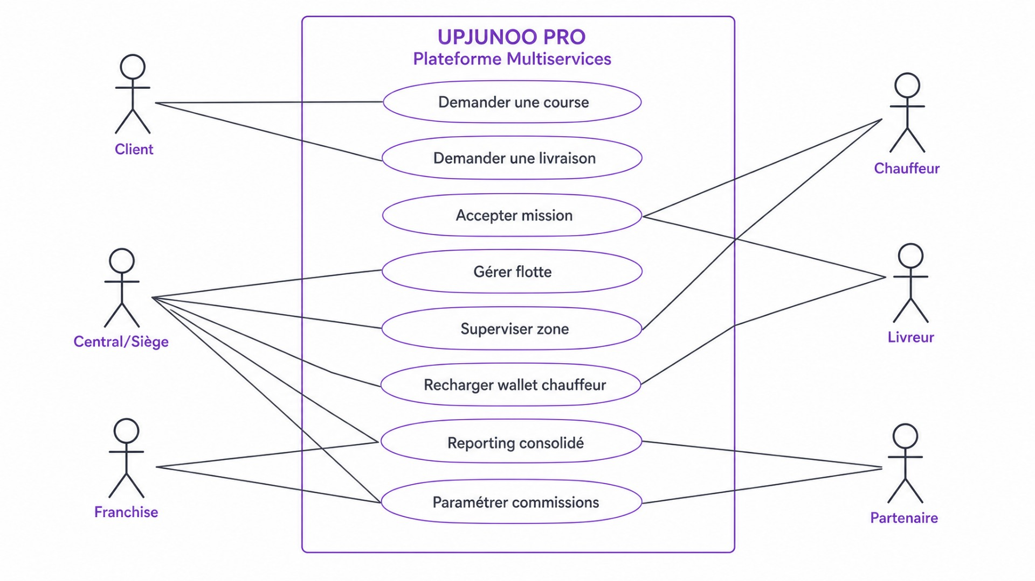
UPJUNOO PRO
Partie III — Profils utilisateurs
Diagramme use case · vue globale
Six acteurs interagissent avec la plateforme — cartographie des cas d'usage.
6 acteurs principaux
Client
Consomme les services
Chauffeur
Transport / location avec chauffeur
Livreur
Missions de livraison
Partenaire
Flotte chauffeurs & véhicules
Franchise
Supervision zone géographique
Central / Siège
Vue globale, paramétrage, audit
+ Profils techniques
Support · Finance · Conformité · Reporting · Direction
UPJUNOO PRO · Plan de recette & migration
16 / 59

Slide 17
UPJUNOO PRO
§6 Profil Client
6. Profil Client
Le client — utilisateur final qui consomme les services de la plateforme.
6.1 · Fonctionnalités clés à tester
6.2 · Reporting attendu côté client
16 fonctionnalités
Le client doit pouvoir consulter
01 Création de compte
02 Connexion par OTP
03 Mise à jour du profil
04 Demande de course
→
Ses courses
05 Demande de livraison
06 Demande de fret
07 Demande de location
08 Choix d'un service
→
Ses livraisons
09 Suivi en temps réel
10 Consultation prix estimatif
11 Paiement (options disponibles)
12 Historique des demandes
→
Ses réservations (location, fret)
13 Annulation
14 Notation
15 Réclamation
16 Assistance
→
Ses dépenses cumulées
Test réel
→
Ses statuts de demande en cours
20 clients internes + 20 clients testeurs externes — opérateurs Orange, MTN, Moov & Wave.
→
Ses réclamations & leur statut
→
Ses notifications
UC-01 Création
UC-T01 Demande
UPJUNOO PRO · Plan de recette & migration
17 / 59

Slide 18
UPJUNOO PRO
§7 Profil Chauffeur
7. Profil Chauffeur · Conducteur
Le chauffeur — wallet, commission, recharge : un parcours intégralement financier.
Affecté aux courses VTC, au fret ou aux locations avec chauffeur. Peut se recharger lui-même, recevoir une recharge par son partenaire, sa franchise ou le central.
7.1 · Fonctionnalités clés à tester
7.2 · Reporting attendu côté chauffeur
18 fonctionnalités
9 indicateurs financiers & opérationnels
01 Inscription
02 Soumission documents
03 Validation administrative
04 Gestion du véhicule
01
02
05 Disponibilité on/off
06 Réception des demandes
Nombre de courses réalisées
Montant brut encaissé
07 Acceptation/refus course
08 Navigation vers client
03
04
09 Démarrage de course
10 Fin de course
Commissions prélevées
Solde wallet temps réel
11 Encaissement client
12 Débit de commission
13
Consultation wallet
14
Recharge wallet
05
06
15 Historique d'activité
16 Réclamations
Historique recharges
Historique des débits
17 Notifications
18 Suspension / réactivation
07
08
3 voies d'alimentation wallet chauffeur
Notes reçues
Annulations
1 · Auto-recharge mobile money
2 · Par son partenaire (cascade)
3 · Bonus franchise auto
09
Le partenaire recharge son propre wallet (mobile money / carte) puis crédite ses chauffeurs en cascade. La franchise reverse des bonus de performance automatiques. Le central ne recharge pas les chauffeurs.
Statut du compte (actif / suspendu / en attente document)
UC-FIN01
UC-FIN02
UC-FIN04
UPJUNOO PRO · Plan de recette & migration
18 / 59

Slide 19
UPJUNOO PRO
§8 Profil Livreur
8. Profil Livreur
Le livreur — un parcours dédié, du retrait à la preuve de livraison.
Affecté aux missions de livraison. Wallet et recharge identiques au chauffeur ; les voies de recharge incluent l'auto-recharge, le partenaire, la franchise et le central.
8.1 · Fonctionnalités clés à tester
8.2 · Reporting attendu côté livreur
14 fonctionnalités
7 indicateurs clés
01 Inscription
02 Validation du profil
03 Disponibilité on/off
04 Réception demande
01
Nombre de livraisons
05 Acceptation mission
06 Vers expéditeur
07 Confirmation récupération
08 Vers destinataire
02
Montants encaissés
09 Confirmation livraison
10 Preuve de livraison
11 Paiement
12 Commission
13 Historique
14 Réclamations
03
Commissions
Wallet livreur — 3 voies d'alimentation
04
Solde wallet
Auto-recharge mobile money
Depuis wallet partenaire
Bonus franchise auto
Le partenaire recharge son propre wallet (mobile money / carte), puis crédite ses livreurs. La franchise reverse automatiquement des bonus de performance. Le central ne recharge pas les livreurs.
05
Statuts des livraisons
06
Historique
07
Réclamations
UC-L01
UC-L02
UC-L03
UPJUNOO PRO · Plan de recette & migration
19 / 59

Slide 20
UPJUNOO PRO
§9 & §10 Partenaire / Franchise
9. & 10. Partenaire · Franchise
Deux profils superviseurs — flotte directe versus zone géographique.
9
Profil Partenaire
10
Profil Franchise
Propriétaire de flotte, entreprise, coopérative — il rattache chauffeurs et véhicules à la plateforme.
Entité de gestion locale, régionale ou nationale. Supervise tous les partenaires de sa zone.
Fonctionnalités à tester
Fonctionnalités à tester
Création de compte partenaire
Gestion d'une zone & paramétrage
Validation par l'administration centrale
Suivi partenaires, chauffeurs, livreurs, clients
Ajout / rattachement de chauffeurs & véhicules
Suivi des services actifs · revenus · commissions
Suivi des chauffeurs actifs & véhicules actifs
Reporting opérationnel & financier par zone
Suivi des courses, livraisons, revenus, commissions
Recharge wallets chauffeurs / partenaires de sa zone
Recharge wallet d'un chauffeur de sa flotte
Gestion des incidents & escalade vers central
Export des rapports & performance par période
Reporting attendu (14 indicateurs)
Activité globale zone · Nb partenaires, chauffeurs, livreurs, clients actifs · Courses, livraisons, fret, locations · Chiffre d'activité · Commissions · Taux d'annulation · Incidents · Réclamations
Reporting attendu
Nb chauffeurs / véhicules rattachés
UC-FR01
Nb de courses par chauffeur
Montant total d'activité & commissions dues/prélevées
Performance par période · activité par service
Statuts chauffeurs / véhicules · indicateurs de conformité
UC-P01
UC-P02
UPJUNOO PRO · Plan de recette & migration
20 / 59

Slide 21
UPJUNOO PRO
§11 Profil Central
11. Profil Central · Siège
Le Central — vue consolidée & 22 indicateurs de reporting global.
Périmètre
Fonctionnalités à tester
Reporting consolidé
7 profils
19 fonctions
22 indicateurs
+ comptes techniques (super-admin, exploitation, finance, support, conformité, reporting, direction)
Admin, supervision, paramétrage, finance, audit (voir slide 15)
Activité, finance, opérationnel, qualité
11.2 · 22 rapports consolidés à disposition du central
01
02
03
04
Activité totale plateforme
Activité par service
Activité par zone
Activité par franchise
05
06
07
08
Activité par partenaire
Activité par chauffeur
Activité par livreur
Recettes brutes
09
10
11
12
Commissions plateforme
Commissions partenaires
Commissions franchises
Wallets & soldes
13
14
15
16
Recharges wallet
Débits
Transactions
Incidents
17
18
19
20
Réclamations
Taux d'annulation
Taux d'acceptation
Taux finalisation
21
22
→
Exports comptables & financiers — formats CSV / Excel
Audit & logs
Conformité globale
UPJUNOO PRO · Plan de recette & migration
21 / 59

Slide 22
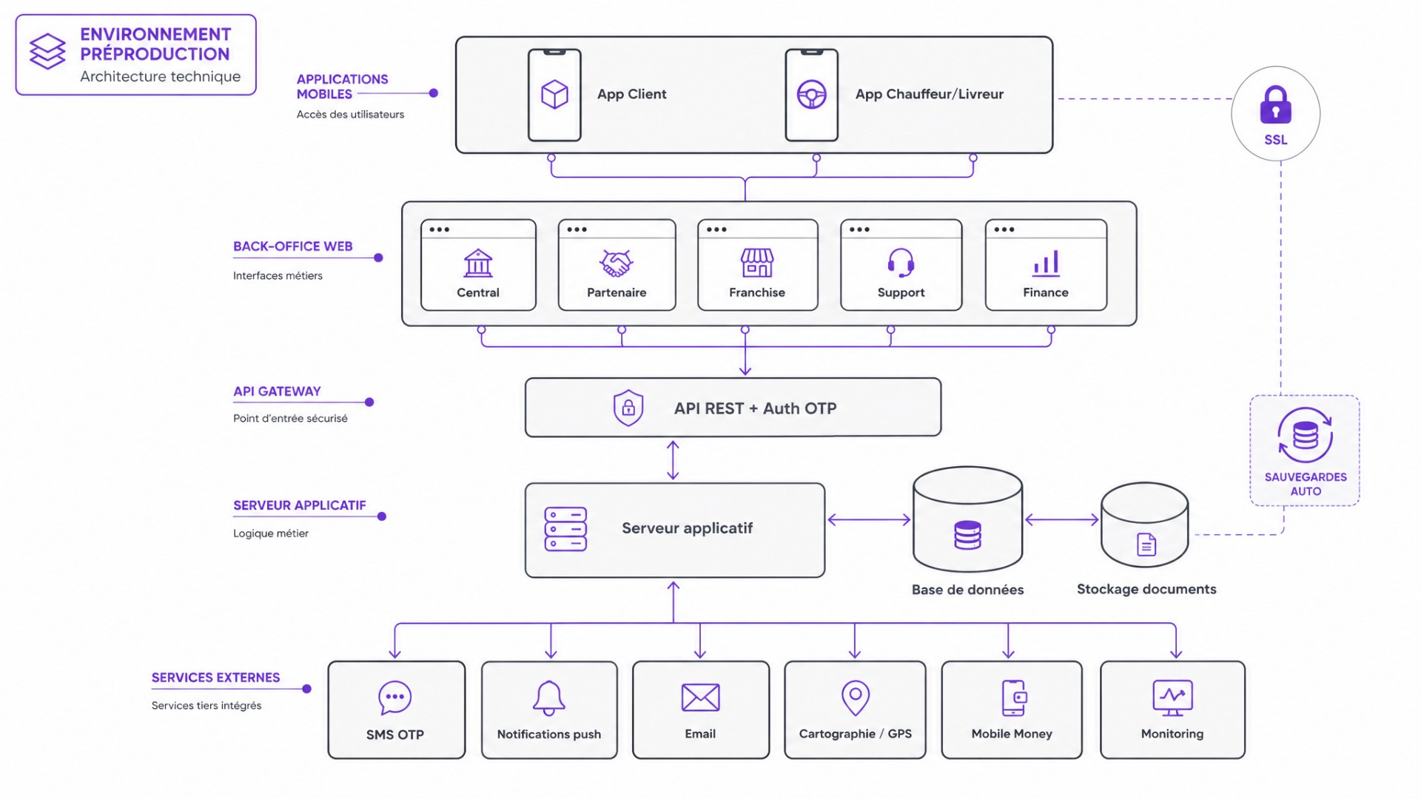
UPJUNOO PRO
Partie IV — §12 & §13 Infrastructure
12. & 13.1 · Architecture préproduction
La préproduction — un miroir contrôlé de la future production.
Recette obligatoire en environnement isolé, identique fonctionnellement à la production, sans impact sur les utilisateurs réels.
9 composants serveurs requis
Serveur applicatif dédié
Serveur ou service BDD dédié
Espace de stockage documents & images
Certificat SSL actif
Nom de domaine ou sous-domaine de test
Configuration réseau sécurisée
Accès limité aux équipes autorisées
Sauvegardes automatiques
Capacité de restauration testée
Principe directeur
Les données sont des données de test ou anonymisées. Aucune donnée de production réelle ne circule en préprod sans contrôle.
Isolation réseau
Sauvegardes auto
Restauration testée
Fig. 22.1 — Schéma d'architecture préproduction (applications mobiles, back-office web, API, BDD, stockage, services externes)
UPJUNOO PRO · Plan de recette & migration
22 / 59

Slide 23
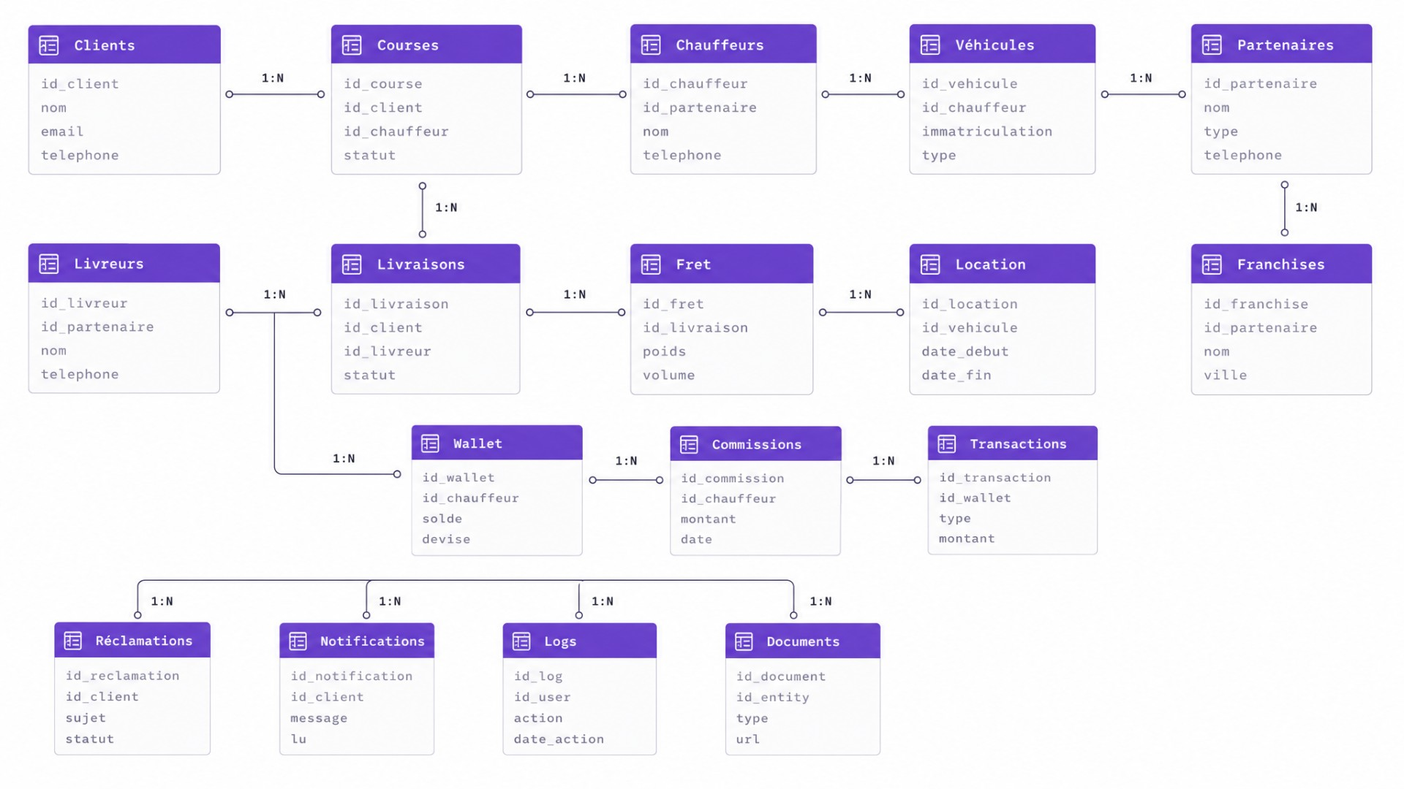
UPJUNOO PRO
§13.2 Base de données préprod
13.2 · Base de données préproduction
17 tables — structure identique ou proche de la future production.
17 tables à préparer
01 Clients
02 Chauffeurs
03 Livreurs
04 Partenaires
05 Franchises
06 Véhicules
07 Courses
08 Livraisons
09 Fret
10 Location
11
Wallet
12
Commissions
13
Transactions
14 Réclamations
15 Notifications
16 Logs
17 Documents
Données peuplant la base
· Données de test contrôlées
· Copie anonymisée d'échantillons production
· Comptes pilotes pour tous les profils
· Soldes et historiques initiaux
Fig. 23.1 — Cartographie des 17 tables relationnelles de la base préproduction
UPJUNOO PRO · Plan de recette & migration
23 / 59

Slide 24
UPJUNOO PRO
§13.3 & §13.4 Applications
13.3 & 13.4 · Applications mobiles & back-office
2 applications mobiles + 8 interfaces web disponibles en préproduction.
13.3
Applications mobiles préproduction
13.4
8 interfaces back-office & web
01
02
Administrateur central
Support
App Client
App Chauffeur / Livreur
03
04
Multiservices : transport, livraison, fret, location
Mission, wallet, recharge, historique
Finance
Partenaire
Disponibilité requise
05
06
Version Android installable
Franchise
Reporting
Fichier APK ou lien de test
07
08
Numéro de version clairement identifié
Paramétrage
Suivi anomalies
Journal des changements par version
Procédure d'installation / mise à jour / désinstallation
Sécurité & accès — §13.6
· Accès administrateur sécurisé · Gestion des rôles
· OTP / mots de passe fonctionnels · Limitation accès techniques
· Journalisation connexions & actions sensibles
· Protection documents · Sauvegarde & restauration
UPJUNOO PRO · Plan de recette & migration
24 / 59

Slide 25
UPJUNOO PRO
§13.5 Services externes
13.5 · Services externes à connecter
12 services externes à configurer en mode test ou contrôlé.
Chaque service est connecté avec des clés de test, des numéros simulés ou des passerelles sandbox. Aucune transaction réelle ni envoi production.
01
02
03
04
SMS OTP
Notifications push
Email transactionnel
Cartographie
Authentification client & chauffeur. Numéros test Orange, MTN, Moov, Wave.
Affectations, statuts, alertes. Test mobile en condition réelle.
Confirmations, factures, rapports périodiques.
Visualisation des itinéraires, calcul de distance & ETA.
05
06
07
08
Géolocalisation
Mobile Money
Recharge wallet
Passerelle paiement test
Position client / chauffeur temps réel. Mode test & GPS réel.
Paiement client & recharge wallet — Orange Money, MTN MoMo, Moov, Wave.
Service interne de gestion des recharges (4 voies : auto, partenaire, franchise, central).
Mode sandbox sans débit réel — simulation des cas nominaux et d'échec.
09
10
11
12
Stockage documents
Service de logs
Monitoring serveur
Outil d'alerte technique
Documents chauffeur, véhicule, partenaire — bucket dédié préprod.
Centralisation des journaux serveurs & APIs pour debug.
CPU, mémoire, temps de réponse, disponibilité applicative.
Remontée automatique des incidents critiques vers l'équipe d'astreinte.
UPJUNOO PRO · Plan de recette & migration
25 / 59

Slide 26
UPJUNOO PRO
§14 Données de test nécessaires
14. Données de test nécessaires
~90 comptes test couvrant tous les profils et opérateurs mobiles.
Catégorie de compte
Nombre
Détail / objectif
Clients internes
20
Testeurs de l'équipe projet, exécutent les use cases en suivi rapproché.
Clients testeurs externes
20
Utilisateurs sélectionnés hors équipe — feedback ergonomie.
Clients Orange / MTN / Moov / Wave
Tous opérateurs
Diversité OTP & recharge mobile money — couverture complète.
Clients par service
Mix 4 services
Transport · livraison · location · fret — répartition équilibrée.
Chauffeurs taxi / VTC
20
Tester le transport de personnes — service principal.
Livreurs
10
Tester la livraison (motos / petits véhicules).
Véhicules location avec chauffeur
5
Tester la réservation et la mise à disposition.
Véhicules fret urbain
5
Tester les demandes de transport de marchandises.
Partenaires pilotes
3 à 5
Plusieurs chauffeurs, plusieurs véhicules, 1 par type d'activité.
Compte franchise test
1
Zone Abidjan principale (+1 zone secondaire optionnelle).
Comptes central
7
Super-admin · exploitation · finance · support · conformité · reporting · lecture seule direction.
40 ENGINS
Total flotte de test réel
~90 comptes test au total
20 taxis/VTC + 10 motos livreurs + 5 location + 5 fret = couverture multiservices intégrale.
UPJUNOO PRO · Plan de recette & migration
26 / 59

Slide 27
UPJUNOO PRO
Partie V — §15 Gouvernance
15. Gouvernance de la recette
11 acteurs avec rôles et responsabilités dédiés.
ACTEUR | RESPONSABILITÉS PRINCIPALES
Direction UPJUNOO PRO | Validation stratégique · arbitrage · décision finale Go / No-Go en production.
Chef de projet | Coordination globale · planning · suivi des validations · gestion du registre d'anomalies.
Éditeur | Livraison de la version · corrections techniques · support de niveau 3 · documentation technique.
Équipe technique interne | Contrôle technique · tests API · environnement · logs · monitoring · sécurité.
Équipe exploitation | Tests métiers · supervision terrain · animation chauffeurs / livreurs.
Équipe finance | Tests wallet · commissions · rapports financiers · répartitions plateforme / partenaire / franchise / central.
Équipe support | Tests réclamations · assistance utilisateurs · gestion des incidents en journée test.
Partenaires pilotes | Tests rattachement chauffeurs / véhicules · supervision flotte · recharge wallet de leurs chauffeurs.
Franchises pilotes | Tests reporting zone · supervision locale · escalade vers central.
Chauffeurs / livreurs pilotes | Exécution terrain · acceptation courses / missions · feedback utilisabilité.
Clients testeurs | Simulation des demandes multiservices · notation · réclamation.
UPJUNOO PRO · Plan de recette & migration
27 / 59

Slide 28
UPJUNOO PRO
§16 Méthode de recette
16. Méthode de recette
5 niveaux de recette — exécutés séquentiellement, validés en parallèle.
16.1
16.2
16.3
16.4
16.5
Technique
Fonctionnelle
Financière
Opérationnelle
Reporting
Vérifie l'environnement et l'infrastructure.
Vérifie les parcours métier.
Vérifie wallet, commission, répartition.
Vérifie la capacité d'exploitation.
Vérifie tableaux de bord et exports.
· Installation des applications
· Parcours clients
· Wallet chauffeur
· Capacité terrain
· Tableaux de bord
· Connexion serveur
· Parcours chauffeurs
· Wallet livreur
· Formation utilisateurs
· Données par profil
· Disponibilité APIs
· Parcours livreurs
· Recharge (4 voies)
· Réactivité support
· Données par service
· Stabilité BDD
· Parcours partenaires
· Débit commission
· Suivi des incidents
· Données par période
· Logs
· Parcours franchises
· Solde
· Clarté procédures
· Données par zone
· Performance
· Parcours central
· Historique transaction
· Supervision temps réel
· Données par partenaire
· Notifications
· Règles métier
· Part plateforme
· Qualité des rapports
· Données par franchise
· Paiement
· Statuts
· Part partenaire
· Exports
· Sauvegarde
· Notifications
· Part franchise
· Cohérence financière
· Sécurité
· Historiques
· Export comptable
· Cohérence opérationnelle
UPJUNOO PRO · Plan de recette & migration
28 / 59

Slide 29
UPJUNOO PRO
Partie VI — §17 Format use case
17. Format standard d'un use case
12 champs structurés — gabarit appliqué à chacun des 29 use cases.
Chaque scénario de test est documenté avec le même squelette pour permettre une exécution répétable, traçable et auditable.
UC-XX
Intitulé du scénario
Modèle
29 use cases couverts
UC-01 → UC-03
3
01 · RÉFÉRENCE
02 · SERVICE CONCERNÉ
Transversaux
Code unique UC-XX
Transport, livraison, fret, location, finance, central…
UC-T01 → UC-T05
5
03 · PROFIL CONCERNÉ
04 · OBJECTIF
Transport / VTC
Client, chauffeur, livreur, partenaire, franchise, central
Hypothèse à vérifier en une phrase
UC-L01 → UC-L04
4
05 · PRÉCONDITIONS
06 · ÉTAPES DE TEST
Livraison
État du système avant le test
Séquence numérotée d'actions
UC-F01 → UC-F02
2
07 · RÉSULTATS ATTENDUS
08 · CRITÈRES D'ACCEPTATION
Fret urbain
Sortie observable du système
Conditions à remplir pour valider
UC-LO01 → UC-LO02
2
09 · CRITICITÉ
10 · STATUT
Location
Critique · Majeure · Moyenne · Mineure
À tester · En cours · Validé · KO
UC-FIN01 → UC-FIN04
4
11 · OBSERVATIONS
12 · ANOMALIES DÉTECTÉES
Finance · Wallet
Notes du testeur, contexte
Référence dans le registre
UC-P01 → UC-P02
2
Partenaires
UC-FR01 · UC-FR02
2
Franchise & bonus
UC-C01 → UC-C03
3
Central · Reporting
UC-S01
1
Support
UC-A01 (a · b · c)
3
Admin · Paramétrage
UC-AU01
1
Audit · Conformité
UPJUNOO PRO · Plan de recette & migration
29 / 59

Slide 30
UPJUNOO PRO
UC transversaux · A.
A. Use cases transversaux
UC-01 · UC-02 · UC-03 — authentification, comptes, droits.
UC-01
Critique
UC-02
Critique
UC-03
Critique
Création d'un compte client
Connexion utilisateur existant
Gestion des rôles et droits
Service : tous · Profil : Client
Service : tous · Profils : tous
Service : administration · Profils : central, franchise, partenaire, support, finance
OBJECTIF
OBJECTIF
OBJECTIF
Vérifier qu'un client peut créer un compte et accéder à la plateforme.
Vérifier que les utilisateurs déjà créés ou migrés peuvent se reconnecter sans perte de données.
Vérifier que chaque profil accède uniquement aux fonctions autorisées.
ÉTAPES
ÉTAPES
ÉTAPES
Ouvrir l'application client
Ouvrir l'application ou l'interface web
Connexion compte central · vérifier droits globaux
Saisir le numéro de téléphone
Saisir les identifiants
Connexion franchise · droits limités à la zone
Recevoir le code OTP
Valider l'authentification
Connexion partenaire · droits limités à sa flotte
Valider le code
Accéder au tableau de bord
Connexion support · accès incidents
Renseigner profil & enregistrer
Vérifier les données du profil
Connexion finance · accès données financières
Vérifier le compte dans le back-office
RÉSULTATS ATTENDUS
RÉSULTATS ATTENDUS
RÉSULTATS ATTENDUS
OTP reçu · compte créé · profil enregistré · compte visible au back-office · client en statut actif.
Connexion réussie · données du profil conservées · aucun doublon · droits correctement appliqués.
Droits cloisonnés · aucun partenaire ne voit les données d'un autre · franchise voit sa zone seulement · central a la vue globale.
CRITÈRE D'ACCEPTATION
CRITÈRE D'ACCEPTATION
CRITÈRE D'ACCEPTATION
Le client se connecte et accède aux services sans blocage.
L'utilisateur existant accède à son profil sans perte de données.
Aucun profil n'accède à des données non autorisées.
UPJUNOO PRO · Plan de recette & migration
30 / 59

Slide 31
UPJUNOO PRO
UC Transport · B. (1/2)
B. Transport · VTC — partie 1
UC-T01 · UC-T02 — Demande de course et acceptation chauffeur.
UC-T01
Critique
UC-T02
Critique
Demande de course client
Acceptation de course par chauffeur
Service : Transport / Taxi / VTC · Profil : Client
Service : Transport / Taxi / VTC · Profil : Chauffeur
OBJECTIF
PRÉCONDITIONS
Vérifier qu'un client peut demander une course et que la demande est correctement transmise.
Client connecté · chauffeurs disponibles · géolocalisation activée · tarifs configurés.
OBJECTIF
PRÉCONDITIONS
Vérifier qu'un chauffeur peut accepter une course et que client + back-office voient le même statut.
Chauffeur validé · en ligne · solde wallet conforme aux règles · demande client disponible.
ÉTAPES
ÉTAPES
Choisir le service Transport
Saisir le point de départ & la destination
Le chauffeur reçoit la demande (notification push)
Choisir une catégorie de véhicule
Il consulte les informations (point de départ, destination, prix)
Vérifier l'estimation du prix affichée
Il accepte la course
Confirmer la demande
Le client reçoit la confirmation chauffeur
Observer la diffusion aux chauffeurs proches
Le chauffeur voit l'itinéraire vers le client
RÉSULTATS ATTENDUS
RÉSULTATS ATTENDUS
Demande créée · prix estimatif affiché · chauffeurs proches reçoivent la demande · client voit le statut "recherche".
Acceptation enregistrée · statut mis à jour · client informé · chauffeur affecté · course visible au back-office.
CRITÈRE D'ACCEPTATION
CRITÈRE D'ACCEPTATION
La course est créée et transmise sans erreur.
Client, chauffeur et back-office voient la même course avec le même statut.
UPJUNOO PRO · Plan de recette & migration
31 / 59

Slide 32
UPJUNOO PRO
UC Transport · B. (2/2)
B. Transport · VTC — partie 2
UC-T03 · UC-T04 · UC-T05 — cycle complet et annulations.
UC-T03
Démarrage et fin de course
Critique
Service : Transport / Taxi / VTC · Profils : Client, Chauffeur, Central
ÉTAPES — CYCLE COMPLET
RÉSULTATS ATTENDUS
CRITÈRE D'ACCEPTATION
Le chauffeur arrive au point de départ
Le chauffeur termine la course
Statuts cohérents · prix correct · commission correcte · wallet à jour · historique client & chauffeur · reporting central.
Une course complète doit pouvoir être réalisée sans blocage, de l'arrivée chauffeur à l'historique.
Il signale son arrivée
Le prix final est calculé
Le client monte à bord
La commission est calculée & débitée
Le chauffeur démarre la course
Le wallet est mis à jour
Le trajet est suivi en temps réel
La course apparaît dans les historiques
UC-T04
Annulation client
Majeure
UC-T05
Annulation chauffeur
Majeure
Tester l'annulation d'une course par le client après acceptation chauffeur.
Tester l'annulation d'une course par le chauffeur avant arrivée.
ÉTAPES
ÉTAPES
Client demande une course
Le chauffeur accepte une course
Un chauffeur accepte
Il annule avant arrivée
Le client annule
Le client reçoit la notification
Le chauffeur reçoit la notification
Le système relance ou clôture (selon paramétrage)
Back-office affiche statut annulé · chauffeur redevient disponible
Le back-office conserve la trace
→
Annulation enregistrée · notification envoyée · chauffeur disponible.
→
Client informé · statut cohérent · reporting mis à jour.
UPJUNOO PRO · Plan de recette & migration
32 / 59

Slide 33
UPJUNOO PRO
UC Livraison · C. (1/2)
C. Livraison — partie 1
UC-L01 · UC-L02 — création de demande et acceptation livreur.
UC-L01
Critique
UC-L02
Critique
Création d'une demande de livraison
Acceptation de livraison par livreur
Service : Livraison · Profil : Client
Service : Livraison · Profil : Livreur
OBJECTIF
Vérifier qu'un client peut créer une demande de livraison et que celle-ci est affectable à un livreur.
OBJECTIF
PRÉCONDITIONS
Vérifier qu'un livreur peut accepter une mission de livraison et que client & back-office sont synchronisés.
Client connecté · livreurs disponibles · tarification livraison configurée.
PRÉCONDITIONS
ÉTAPES
Livreur validé · disponible · demande client diffusée.
Le client choisit le service Livraison
ÉTAPES
Il renseigne l'adresse de récupération
Le livreur reçoit la demande
Il renseigne l'adresse de livraison
Il consulte les informations (adresses, description, prix)
Il décrit le colis
Il accepte
Il valide la demande
Le client reçoit la confirmation
Le système affiche une estimation
Le livreur voit l'itinéraire vers l'expéditeur
Le client confirme
RÉSULTATS ATTENDUS
RÉSULTATS ATTENDUS
Mission affectée · client informé · statut mis à jour · back-office alimenté.
Demande créée · prix estimatif affiché · livreurs notifiés · demande visible au back-office.
CRITÈRE D'ACCEPTATION
CRITÈRE D'ACCEPTATION
La mission est attribuée et synchronisée sur tous les écrans.
La demande doit être affectable à un livreur.
UPJUNOO PRO · Plan de recette & migration
33 / 59

Slide 34
UPJUNOO PRO
UC Livraison · C. (2/2)
C. Livraison — partie 2
UC-L03 · UC-L04 — cycle complet de livraison et gestion de l'échec.
UC-L03
Critique
UC-L04
Majeure
Récupération & livraison du colis
Livraison échouée
Service : Livraison · Profils : Client, Livreur, Central
Cas non nominal — destinataire absent.
OBJECTIF
OBJECTIF
Vérifier le cycle complet d'une livraison, de la récupération chez l'expéditeur à la confirmation chez le destinataire.
Tester le cas où une livraison ne peut pas être finalisée et la prise en charge support.
ÉTAPES — CYCLE COMPLET
ÉTAPES
Le livreur arrive chez l'expéditeur
Le client reçoit la confirmation
Le livreur accepte une mission
Il confirme la récupération
Le système clôture la mission
Il récupère le colis
Il se rend chez le destinataire
La commission est calculée
Le destinataire est indisponible
Il confirme la livraison
Le livreur signale l'échec dans l'app
Le support est alerté en temps réel
RÉSULTATS ATTENDUS
CRITÈRE D'ACCEPTATION
Le back-office affiche le statut "livraison échouée"
Statuts cohérents · livraison clôturée · historique disponible · commission calculée · reporting mis à jour.
Une livraison complète peut être réalisée de bout en bout sans intervention manuelle.
RÉSULTATS ATTENDUS
Incident enregistré · statut clair · support informé · historique conservé · reprogrammation possible.
FOCUS — PREUVE DE LIVRAISON
Si une preuve de livraison (photo, signature, code) est implémentée, elle est testée séparément en variante du cycle nominal. La preuve est stockée dans la table Documents.
CRITÈRE
Le cas d'échec n'entraîne aucune perte de colis ni de transaction.
UPJUNOO PRO · Plan de recette & migration
34 / 59

Slide 35
UPJUNOO PRO
UC Fret · D.
D. Fret urbain
UC-F01 · UC-F02 — réception & devis partenaire, puis affectation chauffeur.
UC-F01
Majeure
UC-F02
Majeure
Création demande & réception partenaire
Devis partenaire & affectation chauffeur
Service : Fret urbain · Profils : Client, Partenaire fret
Service : Fret urbain · Profils : Partenaire, Client, Chauffeur de la flotte
OBJECTIF
Vérifier que la demande de fret du client est reçue par le partenaire (jamais directement par un chauffeur) et qu'elle apparaît dans son tableau de bord pour traitement.
OBJECTIF
Vérifier le circuit complet : traitement partenaire, envoi devis, acceptation client, affectation chauffeur, démarrage mission.
ÉTAPES
ÉTAPES
Le client choisit le service Fret
Le partenaire consulte la demande dans son back-office
Il indique type de marchandise, volume / poids, type véhicule requis
Il analyse : type marchandise, distance, véhicule disponible, calendrier
Il renseigne l'adresse d'enlèvement et l'adresse de livraison
Il saisit le devis (prix, délai, conditions) et l'envoie au client
Il valide la demande — aucune estimation automatique affichée (le prix dépendra du devis partenaire)
Le client reçoit le devis (notification + détail) et l'accepte ou refuse
La demande est routée au(x) partenaire(s) fret de la zone
Si accepté : le partenaire affecte un chauffeur de sa flotte
Le partenaire reçoit une notification & voit la demande dans son back-office
Le chauffeur reçoit la mission & accepte
RÉSULTATS ATTENDUS
Le suivi mission démarre ; clôture & commission à la fin
Demande créée · client en statut "en attente de devis" · partenaire(s) notifié(s) · demande visible au back-office central.
RÉSULTATS ATTENDUS
CRITÈRE D'ACCEPTATION
Devis enregistré · client notifié · acceptation tracée · chauffeur affecté uniquement après acceptation · véhicule conforme au besoin · reporting OK.
Aucune demande de fret ne doit être diffusée directement aux chauffeurs avant validation et devis du partenaire.
CRITÈRE D'ACCEPTATION
Aucune affectation possible avant acceptation du devis par le client. Le chauffeur affecté appartient obligatoirement à la flotte du partenaire émetteur.
UPJUNOO PRO · Plan de recette & migration
35 / 59

Slide 36
UPJUNOO PRO
UC Location · E.
E. Location de véhicules
UC-LO01 · UC-LO02 — demande et validation d'une réservation de location.
UC-LO01
Majeure
UC-LO02
Majeure
Demande de location de véhicule
Validation d'une demande de location
Service : Location · Profil : Client
Service : Location · Profils : Partenaire, Central, Client
OBJECTIF
Vérifier qu'un client peut faire une demande de location avec ou sans chauffeur.
OBJECTIF
ÉTAPES
Tester la validation d'une location par le central ou le partenaire propriétaire.
Le client choisit le service Location
ÉTAPES
Il choisit le type de véhicule
Le partenaire consulte la demande
Il choisit la période
Il vérifie la disponibilité du véhicule
Il indique avec ou sans chauffeur
Il accepte ou rejette
Il valide la demande
Le client est informé
Le système enregistre la demande
Le statut est mis à jour
Le partenaire ou central reçoit la demande
RÉSULTATS ATTENDUS
RÉSULTATS ATTENDUS
Validation possible · client notifié · véhicule réservé · reporting mis à jour.
Demande enregistrée · disponibilité vérifiable · notification envoyée · statut visible.
CRITÈRE D'ACCEPTATION
CRITÈRE D'ACCEPTATION
Le véhicule est bloqué dans le calendrier dès la validation, pas de double réservation possible.
La demande est routée correctement vers le partenaire propriétaire du véhicule.
UPJUNOO PRO · Plan de recette & migration
36 / 59

Slide 37
UPJUNOO PRO
UC Finance · F. (1/2)
F. Wallet, commissions & recettes — partie 1
UC-FIN01 · UC-FIN02 — recharge wallet et débit commission.
UC-FIN01
Critique
UC-FIN02
Critique
Recharge wallet chauffeur / livreur
Débit de commission après course
Service : Finance · Profils : Chauffeur, Livreur, Partenaire, Franchise, Central
Service : Finance · Profils : Chauffeur, Plateforme, Central
OBJECTIF
Vérifier les 3 voies d'alimentation du wallet chauffeur / livreur. Le central ne recharge PAS.
OBJECTIF
ÉTAPES — TESTER LES 3 VOIES
Vérifier que la commission plateforme est calculée et débitée correctement du wallet chauffeur après chaque course.
Voie 1 — Auto-recharge chauffeur : le chauffeur ouvre son wallet, choisit le montant, paie en mobile money, valide.
ÉTAPES
Voie 2.a — Recharge wallet partenaire (Mobile Money) : le partenaire crédite son propre wallet via Orange/MTN/Moov/Wave.
Un chauffeur réalise une course
Voie 2.b — Recharge wallet partenaire (Carte bancaire) : le partenaire crédite son wallet via CB/Visa.
Le client paie le chauffeur
Voie 2.c — Cascade partenaire → chauffeur : le partenaire sélectionne un de ses chauffeurs et transfère un montant depuis son wallet. Pur transfert interne, aucun mobile money sollicité.
La plateforme calcule la commission selon le taux paramétré
Voie 3 — Bonus franchise (automatique) : en fin de période, la franchise applique son moteur de bonus. Les chauffeurs éligibles voient leur wallet crédité automatiquement (voir UC-FR02).
Le wallet chauffeur est débité
Le reporting financier est mis à jour
RÉSULTATS ATTENDUS
RÉSULTATS ATTENDUS
Chaque voie crédite correctement le wallet cible · historique trace l'initiateur · cohérence débit/crédit partenaire→chauffeur · bonus franchise crédité sans intervention manuelle.
Recette chauffeur distincte de la commission plateforme · commission selon le taux paramétré · solde wallet exact · historique disponible.
RÈGLE STRICTE
CRITÈRE D'ACCEPTATION
Aucune action de recharge ne doit être disponible depuis l'interface centrale. Test négatif obligatoire.
Aucune confusion entre recette course, recharge wallet et commission plateforme dans les rapports.
UPJUNOO PRO · Plan de recette & migration
37 / 59

Slide 38
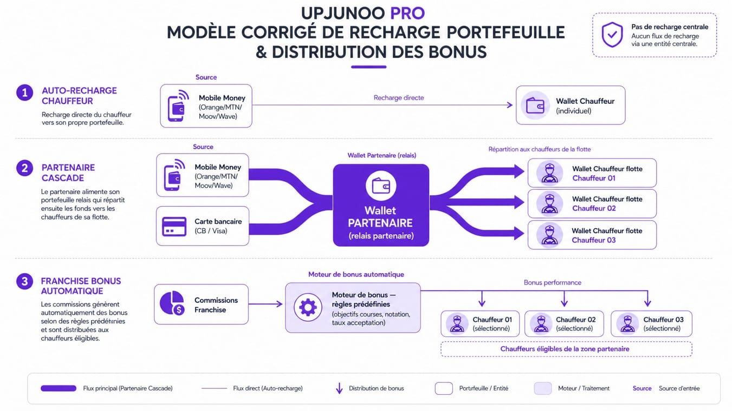
UPJUNOO PRO
UC Finance · F. (2/2)
F. Wallet, commissions & recettes — partie 2
UC-FIN03 · UC-FIN04 — répartition financière et solde insuffisant.
UC-FIN03
Critique
UC-FIN04
Critique
Répartition plateforme / partenaire / franchise / central
Solde insuffisant
Vérifier la logique de répartition financière du modèle UPJUNOO PRO
Cas non nominal — bloquant pour exploitation
OBJECTIF
Vérifier le comportement plateforme quand le solde chauffeur est insuffisant pour accepter une course.
ÉTAPES
Créer un chauffeur avec solde faible
Le mettre en ligne
Tenter d'accepter une course
Vérifier le message d'alerte / blocage
Effectuer une recharge (par n'importe quelle voie)
Réessayer d'accepter
RÉSULTATS ATTENDUS
Chauffeur alerté ou bloqué selon les règles · recharge permet la reprise d'activité immédiate · solde fiable · historique complet.
CRITÈRE
Aucune course ne peut être acceptée avec un solde insuffisant.
ÉTAPES
CRITÈRE
Course par chauffeur rattaché partenaire
Les parts sont correctement calculées et tracées · les rapports affichent les bonnes répartitions · aucune confusion recette/recharge/commission.
Vérifier la commission plateforme
Vérifier les parts partenaire / franchise / central
Consulter le reporting financier
UPJUNOO PRO · Plan de recette & migration
38 / 59

Slide 39
UPJUNOO PRO
UC Partenaires · G.
G. Partenaires
UC-P01 · UC-P02 — création / validation et rattachement chauffeur+véhicule.
UC-P01
Majeure
UC-P02
Critique
Création & validation partenaire
Rattachement chauffeur / véhicule
Service : Administration · Profils : Central, Partenaire
Service : Administration · Profil : Partenaire
OBJECTIF
Tester la création d'un partenaire et sa validation par le central.
OBJECTIF
ÉTAPES
Vérifier qu'un partenaire peut rattacher ses chauffeurs et véhicules — et que les données restent cloisonnées entre partenaires.
Créer un compte partenaire
ÉTAPES
Ajouter les informations entreprise / propriétaire
Sélectionner un partenaire (admin / central)
Soumettre les documents (KBIS, identité, autorisations)
Rattacher des chauffeurs au partenaire
Valider depuis le central
Rattacher des véhicules au partenaire
Vérifier l'accès partenaire au back-office
Réaliser des courses avec ces chauffeurs
RÉSULTATS ATTENDUS
Vérifier le reporting partenaire
Compte partenaire créé · statut visible · accès fonctionnel · données visibles au central.
Vérifier qu'un autre partenaire ne voit pas ces données
CRITÈRE D'ACCEPTATION
RÉSULTATS ATTENDUS
Le partenaire accède à son espace dès validation, avec son périmètre cloisonné.
Rattachement correct · activité visible côté partenaire · aucun mélange de données entre partenaires · reporting cohérent.
CRITÈRE D'ACCEPTATION
Cloisonnement strict des données — un partenaire ne voit pas la flotte d'un autre, même au sein de la même franchise.
UPJUNOO PRO · Plan de recette & migration
39 / 59

Slide 40
UPJUNOO PRO
UC Franchise · H.
H. Franchise
UC-FR01 — supervision d'une zone franchise & cloisonnement.
UC-FR01
Critique
14 indicateurs zone
Supervision d'une zone franchise
Reporting franchise attendu
Service : Franchise · Profil : Franchise
Activité globale zone
Nb partenaires actifs
OBJECTIF
RÉSULTATS ATTENDUS
Nb chauffeurs actifs
Nb livreurs actifs
Vérifier que la franchise suit uniquement son périmètre géographique, sans accès aux autres zones, et que ses indicateurs sont cohérents avec l'activité terrain.
✓ La franchise voit uniquement sa zone
Nb clients actifs
Courses réalisées
✓ Les données sont cohérentes avec le terrain
PRÉCONDITIONS
✓ Les indicateurs sont disponibles en temps réel
Livraisons réalisées
Demandes fret
· Franchise pilote créée et validée
✓ Les exports sont exploitables
· Zone configurée (Abidjan principale)
✓ Aucun accès aux autres franchises possible
Locations
Chiffre d'activité
· Partenaires & chauffeurs rattachés à la zone
· Données d'activité existantes
Commissions zone
Taux d'annulation
ÉTAPES
CRITÈRE D'ACCEPTATION
Se connecter avec un compte franchise
Cloisonnement strict des données. Toute tentative d'accès à une zone non autorisée doit être bloquée et journalisée dans les logs d'audit.
Incidents
Réclamations
Consulter les partenaires rattachés
Consulter les chauffeurs & livreurs
Consulter les courses
FOCUS — RECHARGE WALLETS ZONE
EXPORTS
Consulter les commissions
Tester la capacité de la franchise à recharger les wallets des chauffeurs et partenaires de sa zone. Cette opération est tracée comme initiateur = franchise dans l'historique transactionnel.
CSV · Excel · PDF — par jour, semaine, mois, période personnalisée.
Exporter un rapport (CSV / Excel)
Tenter d'accéder à une autre franchise (test négatif)
UPJUNOO PRO · Plan de recette & migration
40 / 59

Slide 41
UPJUNOO PRO
UC Central · I.
I. Central & reporting
UC-C01 · UC-C02 · UC-C03 — dashboard, reporting multiservices, réclamations.
UC-C01
Critique
UC-C02
Critique
UC-C03
Majeure
Tableau de bord central
Reporting multiservices
Gestion des réclamations
Profil : Central · Direction
Profil : Central · Finance
Profil : Support · Central
OBJECTIF
OBJECTIF
Vérifier que le central dispose d'une vue globale et filtrable sur toute la plateforme.
OBJECTIF
Tester la gestion support des réclamations remontées par tous les profils.
ÉTAPES
Vérifier le reporting par service et la cohérence des données.
ÉTAPES
Se connecter au central
ÉTAPES
Créer une réclamation client
Consulter les statistiques globales
Réaliser des courses, livraisons, fret, locations
Créer une réclamation chauffeur
Filtrer par service
Consulter le reporting central
Créer une réclamation partenaire
Filtrer par zone
Comparer les données réelles & affichées
Traiter depuis le support
Filtrer par partenaire
Vérifier la ventilation par service
Changer le statut
Filtrer par franchise
Vérifier les montants
Clôturer
Exporter les données
Vérifier les statuts
RÉSULTATS
RÉSULTATS
RÉSULTATS
Données consolidées · filtres fonctionnels · exports exploitables · chiffres cohérents avec les tests terrain.
Chaque service est correctement comptabilisé · montants cohérents · statuts exacts · rapports lisibles.
Réclamations visibles · traitement possible · historique conservé · reporting support disponible.
CRITÈRE
CRITÈRE
SLA support : prise en charge sous 24h en condition de test.
Aucun écart entre les chiffres affichés et le terrain.
UPJUNOO PRO · Plan de recette & migration
41 / 59

Slide 42
UPJUNOO PRO
UC Franchise · H.bis
H.bis · Franchise — bonus performance
UC-FR02 — Reversement automatique des bonus de performance.
UC-FR02
Critique
Schéma simplifié
Reversement automatique de bonus aux chauffeurs
Flux du bonus
Service : Franchise · Profils : Franchise, Chauffeur, Central (auditeur)
ÉTAPE A
OBJECTIF
Franchise perçoit commission
Vérifier que la franchise peut paramétrer un moteur de règles et que les bonus sont reversés automatiquement aux chauffeurs éligibles, sans intervention manuelle, en fin de période d'évaluation.
4 KPI PRÉDÉFINIS — EXEMPLE
Pourcentage automatique de chaque course / livraison de la zone.
Nb de courses
≥ 50 / semaine
↓
PRÉCONDITIONS
Note moyenne
≥ 4.5 / 5
· Franchise en activité avec commissions perçues
ÉTAPE B
· Chauffeurs rattachés ayant historique d'activité
Taux d'acceptation
≥ 90 %
Moteur évalue les KPI
· Période d'évaluation définie (ex : semaine glissante)
Cron en fin de période, sur l'historique des chauffeurs de la zone.
· Paramètres KPI prédéfinis et activés
Taux d'annulation
≤ 5 %
ÉTAPES DE TEST
↓
Paramétrer les seuils (courses min, note min, taux accept., taux annul.)
Définir l'enveloppe budgétaire bonus (% des commissions)
RÉSULTATS ATTENDUS
Définir la grille de montants (palier 1 / 2 / 3)
ÉTAPE C
Activer le moteur
✓ Moteur évalue chaque chauffeur de la zone
Wallets crédités automatiquement
Laisser tourner une période d'activité
✓ Wallets éligibles crédités automatiquement
Notification + rapport bonus généré.
Déclencher le calcul de fin de période
✓ Wallet franchise débité du montant total
Vérifier le crédit automatique des wallets éligibles
✓ Notification au chauffeur ("Bonus reçu : X FCFA")
Consulter le rapport bonus généré
✓ Rapport bonus exporté par la franchise
✓ Logs d'audit horodatés
CRITÈRE D'ACCEPTATION
Tout chauffeur remplissant les 4 KPI reçoit son bonus sans intervention humaine. Tout chauffeur en-dessous d'un seuil ne reçoit rien et apparaît dans le rapport "non éligibles".
UPJUNOO PRO · Plan de recette & migration
42 / 59

Slide 43
UPJUNOO PRO
UC Support · J.
J. Support — traitement réclamation
UC-S01 — Traitement d'une réclamation multiservices.
UC-S01
Majeure
Cinématique multi-profils
Cycle complet d'une réclamation
Qui fait quoi
Service : Support · Profils : Client / Chauffeur / Livreur / Partenaire (émetteur), Support, Finance, Central
ÉMETTEUR
OBJECTIF
Client · Chauffeur · Livreur · Partenaire
Tester le cycle complet de prise en charge d'une réclamation, de sa création par un utilisateur jusqu'à sa résolution avec éventuel remboursement ou crédit wallet.
CATÉGORIES À TESTER
Crée la réclamation, fournit les pièces, suit l'avancement, note le traitement.
Course non effectuée
Surfacturation
Comportement chauffeur
Colis endommagé
SUPPORT N1
PRÉCONDITIONS
Colis perdu
Wallet incorrect
Agent support
· Compte utilisateur actif
Qualifie, instruit, communique, propose une solution ou escalade.
· Historique de course / livraison disponible
Commission contestée
Autre
· Agent support connecté
· Catégories de réclamation paramétrées
FINANCE
ÉTAPES DE TEST
SLA SUPPORT — RÈGLES DE TEST
Équipe finance
Émetteur crée une réclamation (catégorie, course concernée, description, pièces jointes)
· Prise en charge sous 24h
Valide les remboursements / crédits wallet de plus de N FCFA.
Le support reçoit la notification & voit la réclamation dans sa file
· Première réponse sous 4h ouvrées
Agent support assigne la réclamation et change le statut → "En cours"
· Résolution sous 72h (catégorie standard)
CENTRAL (escalade)
Agent communique avec l'émetteur (chat interne, mail)
· Escalade central si non résolu sous 5j
Direction projet
Si dédommagement : validation finance + crédit wallet du client
Tranche les cas non résolus ou contestés > 5 jours.
Si rejet : motif documenté, notification émetteur
RÉSULTATS ATTENDUS
Clôture : changement de statut → "Résolue" + horodatage
Tous les statuts changent correctement · notifications reçues · crédit wallet effectif si dédommagement · historique conservé · reporting support alimenté.
Émetteur reçoit notification de résolution et peut noter le service
CRITÈRE
Aucune réclamation ne peut être clôturée sans motif documenté ET sans notification à l'émetteur.
UPJUNOO PRO · Plan de recette & migration
43 / 59

Slide 44
UPJUNOO PRO
UC Admin · K.
K. Central — paramétrage administratif
UC-A01 — Paramétrage tarifs, commissions & règles de bonus.
UC-A01a
Critique
UC-A01b
Critique
UC-A01c
Critique
Paramétrage des tarifs
Paramétrage des commissions
Règles de bonus de performance
Profil : Central · Service : Tous
Profil : Central · Service : Tous
Profil : Central · Cible : Franchises
ÉTAPES
ÉTAPES
ÉTAPES
Accès interface paramétrage
Saisie % commission plateforme
Définition gabarit de KPI globaux
Sélection service (VTC / livraison / fret / location)
Saisie % commission partenaire
Définition plage acceptable par KPI
Saisie tarif de base, prix km, attente, surcharge nuit
Saisie % commission franchise
Définition fréquence d'évaluation
Définition zone & catégorie véhicule
Vérification cumul ≤ 100 %
Validation par direction
Activation à date
Application différenciée par service
Publication aux franchises
Vérification application sur nouvelles courses
Test sur une course : vérifier la ventilation
Les franchises personnalisent dans la plage
RÉSULTATS
EXEMPLE DE RÉPARTITION
GABARIT KPI
Tarifs appliqués aux nouvelles courses · anciens tarifs conservés pour les courses en cours · historique versionné.
Chauffeur
75 %
· Nb courses (plage 30–80 / sem)
Plateforme
10 %
· Note (plage 4.0 – 5.0)
Partenaire
10 %
· Acceptation (plage 80–95 %)
CRITÈRE
Franchise
5 %
· Annulation (plage 2–10 %)
Versioning obligatoire avec date d'application.
CRITÈRE
CRITÈRE
Validation arithmétique sur chaque transaction de test.
Les franchises ne peuvent pas sortir des plages globales (garde-fou central).
VOIR AUSSI
UC-FR02
UPJUNOO PRO · Plan de recette & migration
44 / 59

Slide 45
UPJUNOO PRO
UC Audit · L.
L. Audit & conformité
UC-AU01 — Audit des transactions et journalisation des actions sensibles.
UC-AU01
Critique
Profil Auditeur
Audit transactions & journalisation
Droits & périmètre
Service : Conformité · Profils : Auditeur, Direction, Central
PEUT
OBJECTIF
ÉVÉNEMENTS À JOURNALISER
✓ Consulter tous les logs d'audit
Vérifier que toute action sensible est journalisée de manière inviolable et que le profil auditeur peut consulter, filtrer et exporter l'historique pour contrôle ou enquête.
✓ Filtrer, rechercher, exporter
· Connexions administrateurs (réussies / échecs)
✓ Consulter (lecture seule) toutes les transactions
· Modifications tarifs & commissions
✓ Voir l'historique d'un compte
ÉTAPES DE TEST
· Recharges wallets (toutes voies)
✓ Générer un rapport d'enquête
Réaliser une action sensible (connexion admin, modification tarif, recharge wallet, suspension chauffeur)
· Reversements bonus franchise
· Suspensions / réactivations comptes
Se connecter avec un profil auditeur
· Validations partenaires / franchises
NE PEUT PAS
Ouvrir le journal d'audit
· Modifications de rôles & droits
✗ Modifier un log
Filtrer par : type d'action, profil, période, IP
· Exports financiers
✗ Supprimer un log
Identifier l'action de test
· Suppressions de données
✗ Modifier des tarifs / commissions
Vérifier les attributs (qui, quoi, quand, depuis où, valeur avant/après)
· Accès à des données personnelles
✗ Recharger ou débiter un wallet
Exporter (PDF / CSV) un extrait
· Acceptation / rejet réclamation avec dédommagement
✗ Suspendre un compte
Tenter une modification rétroactive : doit être impossible
TEST NÉGATIF OBLIGATOIRE
RÉSULTATS ATTENDUS
RÉTENTION
Vérifier que les logs d'audit ne sont jamais modifiables, même par un super-administrateur. Toute tentative doit être bloquée et générer elle-même un événement d'audit.
✓ Toute action sensible apparaît dans le journal
Logs conservés ≥ 12 mois · sauvegardés sur 2 sites distincts.
✓ Champs complets : qui, quoi, quand, IP, valeur avant/après
✓ Filtres & recherche fonctionnels
✓ Export CSV/PDF opérationnel
✓ Aucune modification rétroactive possible
✓ Rétention conforme à la politique (min. 12 mois)
CRITÈRE
Inviolabilité des logs + traçabilité complète + capacité d'export pour audit externe.
UPJUNOO PRO · Plan de recette & migration
45 / 59

Slide 46
UPJUNOO PRO
Partie VII — §19.1 Composition
19.1 · Journée test réel
40 engins répartis sur 4 services — couverture multiservices intégrale.
Service principal
Livraison
Location
Fret urbain
20
10
5
5
Taxis / VTC
Motos / livreurs
Véhicules location
Véhicules fret
Courses clients · cycle complet transport · paiement & commission.
Missions colis · récupération · livraison · preuve.
Avec ou sans chauffeur · réservation · validation.
Marchandises · volume / poids · véhicule adapté.
Type d'engin
Nombre
Usage en journée test
Taxis / VTC
20
Courses clients · tester UC-T01 à UC-T05
Motos / livreurs
10
Livraisons · tester UC-L01 à UC-L04
Véhicules location
5
Réservations & location avec/sans chauffeur · tester UC-LO01, UC-LO02
Véhicules fret
5
Transport de marchandises · tester UC-F01, UC-F02
TOTAL
40 engins
Couverture multiservices intégrale — tous les services en simultané
UPJUNOO PRO · Plan de recette & migration
46 / 59

Slide 47
UPJUNOO PRO
Partie VII — §19.2 Participants
19.2 · Participants à mobiliser
~90 participants — 5 catégories d'acteurs terrain et équipes pilotes.
CATÉGORIE 01
CATÉGORIE 02
CATÉGORIE 03
CATÉGORIE 04
CATÉGORIE 05
40
30-40
3-5
1
7+
Chauffeurs / livreurs
Clients testeurs
Partenaires
Franchise pilote
Équipes centrales
20 taxis + 10 motos + 5 location + 5 fret. Formés samedi 20 juin.
Mix interne & externe — répartition équilibrée sur les 4 services.
Propriétaires de flotte pilotes — tester rattachement, supervision, recharge wallet.
Zone Abidjan · supervision & reporting zone · cloisonnement testé.
Central · support · finance · technique · éditeur · direction projet.
Composition détaillée des équipes encadrantes
Côté éditeur & technique
Côté métier & exploitation
Côté pilotage
Éditeur (livraison version & support N3)
Équipe exploitation (animation terrain)
Direction projet UPJUNOO PRO
Équipe technique interne
Équipe support (incidents & réclamations)
Chef de projet (coordination)
Référent monitoring & logs
Équipe finance (wallet & commissions)
Direction (validation Go / No-Go)
UPJUNOO PRO · Plan de recette & migration
47 / 59

Slide 48
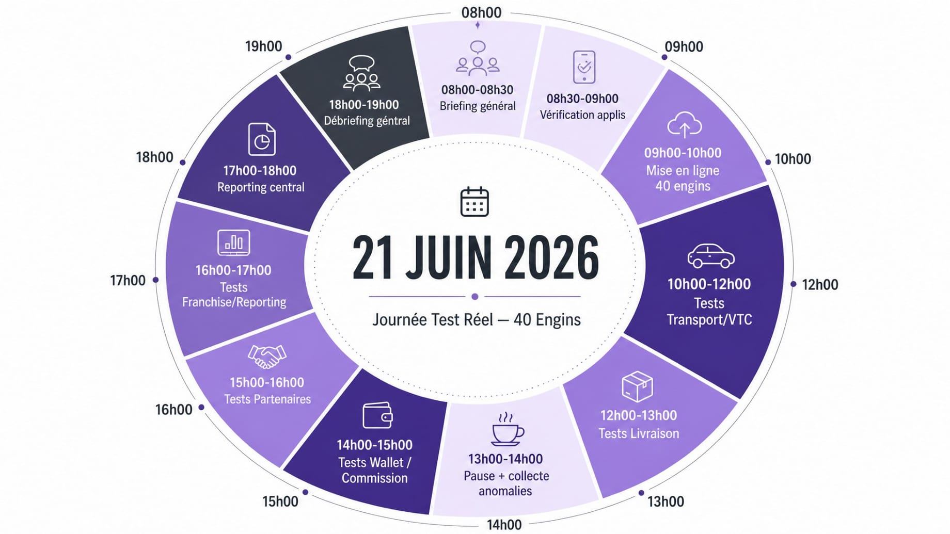
UPJUNOO PRO
§20 Déroulement dimanche 21 juin 2026
20. Déroulement journée test
Dimanche 21 juin 2026 — chronogramme 08h00 → 19h00.
11 séquences chronométrées
08h00-08h30
Briefing général
Chef de projet · Direction
08h30-09h00
Vérification applications & connexions
Technique · Support
09h00-10h00
Mise en ligne des 40 engins
Exploitation — 40 visibles en ligne
10h00-12h00
Tests Transport · Taxi · VTC
Clients · Chauffeurs (20 engins)
12h00-13h00
Tests Livraison
Clients · Livreurs (10 motos)
13h00-14h00
Pause + collecte anomalies intermédiaire
Support · Technique
14h00-15h00
Tests Wallet · Commission · Solde insuffisant
Finance · Chauffeurs
15h00-16h00
Tests Partenaires
Partenaires · Central
16h00-17h00
Tests Franchise & reporting zone
Franchise · Central
17h00-18h00
Tests Reporting central consolidé
Direction · Finance
18h00-19h00
Débriefing général — synthèse anomalies
Tous les participants
UPJUNOO PRO · Plan de recette & migration
48 / 59

Slide 49
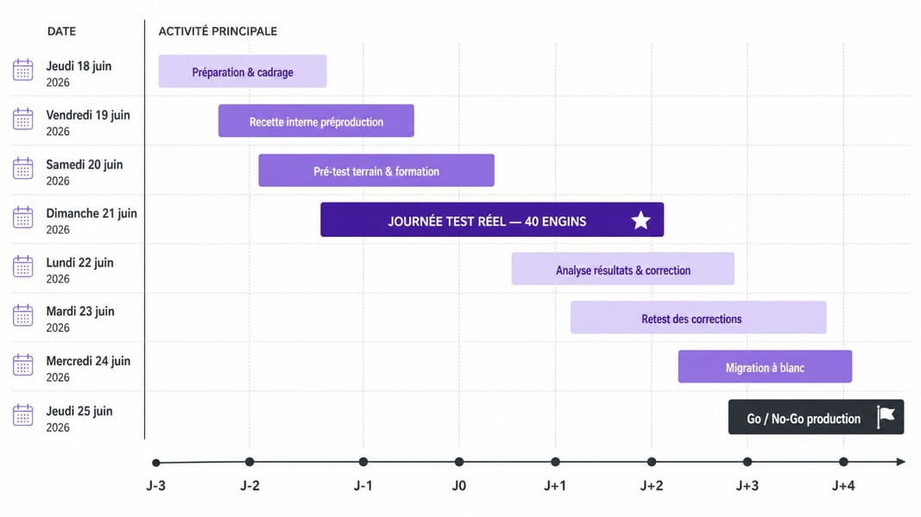
UPJUNOO PRO
Partie VIII — §21 Planning J-3 → J0
21. Planning détaillé — Phase 1/2
Du jeudi 18 juin au dimanche 21 juin 2026 — préparation & test réel.
J-3
JEUDI
J-2
VENDREDI
J-1
SAMEDI
J0
DIMANCHE ★
18 juin 2026
19 juin 2026
20 juin 2026
21 juin 2026
Préparation & cadrage
Recette interne préprod
Pré-test terrain & formation
Journée de test réel
· Validation du plan de recette
· Installation applis pilotes
· Formation chauffeurs
· Mise en ligne des 40 engins
· Confirmation version éditeur
· Tests OTP client / chauffeur
· Formation livreurs
· Tests Transport · Livraison
· Vérification accès préprod
· Tests création comptes
· Formation partenaires
· Tests Fret · Location
· Préparation comptes tests
· Tests validation administrative
· Briefing franchise
· Tests Partenaires & Franchise
· Définition zones de test
· Tests demandes 4 services
· Briefing support & finance
· Tests Wallet · Commission
· Confirmation 40 engins
· Tests wallet · commission
· Test connexion tous participants
· Tests Reporting central
· Mise en place registre anomalies
· Tests reporting · réclamations
· Vérification GPS · data · wallet
· Tests Réclamations
· Correction anomalies bloquantes
· Tests courses & livraisons à blanc
· Suivi anomalies · débriefing
LIVRABLES
Liste testeurs · liste engins · accès préprod · grille recette · planning confirmé.
LIVRABLES
LIVRABLES + DÉCISION
LIVRABLES
Rapport recette interne · listes anomalies critiques & majeures · décision poursuite.
Feuille de présence · checklist validée · Go / No-Go pour J0.
Rapport test réel · listes activités · rapports wallet · rapports partenaires & franchise · recommandations.
UPJUNOO PRO · Plan de recette & migration
49 / 59

Slide 50
UPJUNOO PRO
§21 Planning J+1 → J+4
21. Planning détaillé — Phase 2/2
Du lundi 22 juin au jeudi 25 juin 2026 — analyse, retest, migration à blanc, Go/No-Go.
J+1
LUNDI
J+2
MARDI
J+3
MERCREDI
J+4
JEUDI 🏁
22 juin 2026
23 juin 2026
24 juin 2026
25 juin 2026
Analyse résultats & correction prioritaire
Retest des corrections
Migration à blanc
Go / No-Go migration production
ACTIVITÉS
ACTIVITÉS
ACTIVITÉS
ACTIVITÉS
· Retest anomalies critiques
· Extraction données production
· Revue des rapports
· Consolidation des anomalies
· Retest wallet
· Copie contrôlée → préprod
· Revue des anomalies
· Classement par criticité
· Retest commission
· Mapping anciennes/nouvelles
· Revue rapport financier
· Analyse technique avec éditeur
· Retest reporting
· Migration test
· Revue rapport technique
· Analyse métier avec exploitation
· Retest connexion utilisateurs
· Contrôle clients · chauffeurs
· Revue rapport exploitation
· Analyse financière
· Retest partenaires
· Contrôle partenaires · véhicules
· Validation plan retour arrière
· Correction des anomalies critiques
· Retest franchise
· Contrôle soldes wallet
· Validation plan communication
· Préparation des retests
· Validation ou rejet des corrections
· Contrôle historiques · documents
· Décision mise en production
LIVRABLES
LIVRABLES
LIVRABLES
LIVRABLES DÉCISION
· Rapport d'analyse
· Rapport de retest
· Rapport migration à blanc
· Procès-verbal Go / No-Go
· Plan de correction
· Anomalies clôturées
· Écarts détectés
· Liste des réserves
· Liste anomalies bloquantes
· Anomalies restantes
· Temps de migration estimé
· Plan d'action final
· Liste anomalies acceptables
· Avis technique provisoire
· Points de correction
· Décision direction
· Planning de retest
· Recommandation basculement
UPJUNOO PRO · Plan de recette & migration
50 / 59

Slide 51
UPJUNOO PRO
Partie IX — §22 à §25 Validation
Critères de validation de la recette
4 familles de critères — la recette est validée si toutes le sont.
§22
§23
§24
§25
Fonctionnels
Techniques
Financiers
Reporting
La recette fonctionnelle est validée si :
La recette technique est validée si :
La recette financière est validée si :
La recette reporting est validée si :
✓ Clients utilisent les services
✓ Pas de crashs répétés
✓ Recharges wallet correctes
✓ Tableaux de bord cohérents
✓ Chauffeurs terminent leurs courses
✓ APIs répondent correctement
✓ Soldes exacts
✓ Données par service fiables
✓ Livreurs terminent leurs livraisons
✓ Temps de réponse acceptables
✓ Commissions calculées
✓ Données par profil visibles
✓ Partenaires suivent leurs engins
✓ Géolocalisation fonctionne
✓ Parts plateforme exactes
✓ Données par partenaire exactes
✓ Franchises suivent leur zone
✓ Notifications fonctionnent
✓ Parts partenaire exactes
✓ Données par franchise exactes
✓ Central supervise tout
✓ Logs exploitables
✓ Parts franchise exactes
✓ Données centrales consolidées
✓ Statuts cohérents
✓ Accès sécurisés
✓ Parts central exactes
✓ Filtres fonctionnels
✓ Historiques disponibles
✓ Sauvegardes disponibles
✓ Rapports cohérents
✓ Exports exploitables
✓ Notifications reçues
✓ Préproduction stable
✓ Exports exploitables
✓ Réclamations traitables
✓ Aucune confusion recette/recharge/commission
UPJUNOO PRO · Plan de recette & migration
51 / 59

Slide 52
UPJUNOO PRO
Partie X — §26 Classification
26. Classification des anomalies
4 niveaux de gravité — décision automatique selon classification.
NIVEAU 01
NIVEAU 02
NIVEAU 03
NIVEAU 04
Critique
Majeure
Moyenne
Mineure
Bloque une fonction essentielle : connexion, course, livraison, wallet, données.
Dégrade fortement l'exploitation ou la fiabilité de la plateforme.
Gêne fonctionnelle sans blocage complet du parcours.
Affichage, libellé, ergonomie — pas d'impact sur le fonctionnement.
DÉCISION
DÉCISION
DÉCISION
Correction planifiée.
DÉCISION
Correction obligatoire avant production.
Correction avant généralisation.
Correction possible après lancement contrôlé.
EXEMPLES
EXEMPLES
EXEMPLES
Filtre incomplet · estimation imprécise · navigation suboptimale.
EXEMPLES
OTP impossible · paiement KO · solde wallet erroné · perte de données utilisateur.
Annulation mal gérée · notification retardée · export reporting défectueux.
Faute de frappe · couleur incohérente · libellé peu clair.
Règle simple — règle d'or
Anomalies critiques : 0 toléré · Majeures : arbitrage direction · Moyennes & mineures : backlog post-lancement.
Une seule anomalie de niveau "Critique" en suspens suffit à reporter le Go production. Le procès-verbal du J+4 documente chaque arbitrage avec son justificatif technique et métier.
UPJUNOO PRO · Plan de recette & migration
52 / 59

Slide 53
UPJUNOO PRO
§27 Registre des anomalies
27. Registre des anomalies
15 champs obligatoires par anomalie — gabarit standard.
Le registre est tenu à jour en temps réel pendant toutes les phases de recette et de test réel. Chaque entrée est traçable et liée à un use case.
ANO-XXXX
Titre de l'anomalie
Critique
Sortie attendue
Tableau de bord anomalies
01 · RÉFÉRENCE
02 · DATE
03 · HEURE
Code unique ANO-XXXX
JJ/MM/AAAA
HH:MM
PAR GRAVITÉ
PAR MODULE
04 · MODULE
05 · PROFIL CONCERNÉ
06 · SERVICE CONCERNÉ
Distribution Critique / Majeure / Moyenne / Mineure
Identifier les modules les plus impactés
Auth · Transport · Livraison · Wallet…
Client, chauffeur, livreur, central…
Transport, livraison, fret, location…
07 · DESCRIPTION
Description claire du comportement observé vs attendu.
08 · ÉTAPES DE REPRODUCTION
PAR STATUT
SLA CORRECTION
1. … 2. … 3. … (étapes numérotées et reproductibles).
Ouvert · en cours · corrigé · clos
Temps moyen de résolution par gravité
09 · CAPTURE ÉCRAN
10 · GRAVITÉ
11 · RESPONSABLE
Référence du fichier joint
Critique · Majeure · Moyenne · Mineure
Nom de l'attributaire
CONDITION DE GO PRODUCTION
12 · STATUT
13 · DATE DE CORRECTION
14 · RÉSULTAT DU RETEST
Toutes les anomalies Critiques doivent être en statut "Vérifié" ou "Clos" avec retest OK.
Ouvert · En cours · Corrigé · Vérifié · Clos
JJ/MM/AAAA
OK · KO · Reporté
15 · DÉCISION FINALE
Validée pour production · Reportée · Accepté en l'état (avec justification).
UPJUNOO PRO · Plan de recette & migration
53 / 59

Slide 54
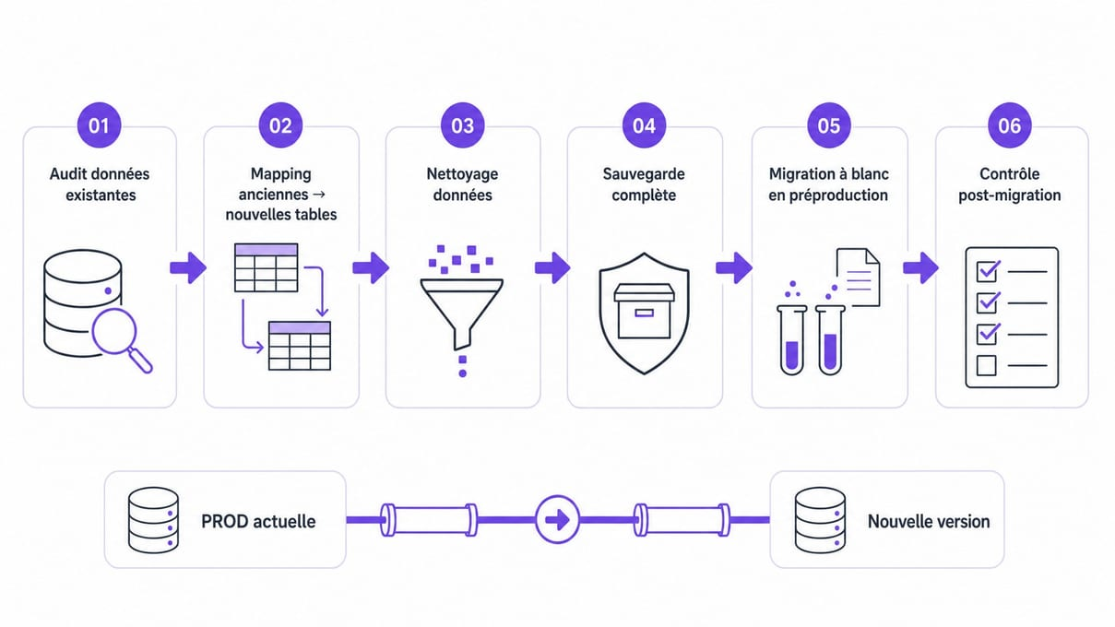
UPJUNOO PRO
Partie XI — §28-30 Migration
28-30. Plan de migration en production
6 étapes — de l'audit des données jusqu'au contrôle post-migration.
Objectif : transférer les données de la version actuelle vers la nouvelle sans perte, sans corruption, sans doublon et sans impact majeur sur les utilisateurs déjà inscrits.
01
02
03
04
05
06
Audit données existantes
Mapping des données
Nettoyage des données
Sauvegarde complète
Migration à blanc
Contrôle post-migration
Comptage clients, chauffeurs, livreurs, partenaires, franchises, véhicules, wallets, transactions. Détection doublons, comptes incomplets, soldes incohérents.
Anciennes vs nouvelles tables, champs équivalents, transformations, valeurs par défaut, règles de rattachement.
Correction formats téléphone, suppression doublons, correction statuts, vérification rattachements, contrôle soldes.
BDD · documents · images · logs · exports financiers · configurations · scripts · paramétrages.
Exécution en préprod : temps de migration, nb lignes, erreurs, écarts, soldes, comptes, historiques.
Comparaison ligne à ligne : clients, chauffeurs, partenaires, soldes wallet, transactions, documents, statuts.
→ Programmation
La migration à blanc est exécutée le mercredi 24 juin 2026 en préproduction · la migration réelle suit après validation Go/No-Go du jeudi 25 juin.
UPJUNOO PRO · Plan de recette & migration
54 / 59

Slide 55
UPJUNOO PRO
§29 & §30.6 Données à migrer
29. & 30.6 · Périmètre des données
5 grands ensembles de données à migrer — chacun contrôlé en post-migration.
01
02
03
04
05
Clients
Chauffeurs & Livreurs
Partenaires
Franchises
Données financières
· Identifiants
· Identifiants
· Identité
· Zones géographiques
· Wallets & soldes
· Noms
· Infos personnelles
· Contacts
· Partenaires rattachés
· Recharges (4 voies)
· Téléphones
· Téléphones · emails
· Chauffeurs rattachés
· Chauffeurs / livreurs
· Débits commissions
· Emails
· Documents (permis, CNI…)
· Véhicules rattachés
· Données financières
· Transactions complètes
· Statuts
· Statuts
· Activité historique
· Historique reporting
· Soldes & exports
· Historique courses / livraisons
· Véhicules associés
· Commissions perçues
· Configurations zone
· Rapports historiques
· Réclamations
· Wallet & soldes
· Statuts
· Préférences (si disponibles)
· Transactions
CONTRÔLE
CONTRÔLE
· Historique d'activité
CONTRÔLE
Zones conservées intégralement
Cohérence financière 100% — aucun écart toléré
CONTRÔLE
Rattachements conservés intégralement
Nombre identique ou écart justifié
CONTRÔLE
Soldes wallet identiques · documents accessibles
Contrôle post-migration — tableau de référence (§30.6)
Clients
Chauffeurs
Livreurs
Partenaires
Franchises
✓ Nb identique
✓ Nb identique
✓ Nb identique
✓ Rattachements OK
✓ Zones OK
Véhicules
Wallets
Transactions
Documents
Statuts
✓ Liens conservés
✓ Soldes identiques
✓ Historiques OK
✓ Fichiers accessibles
✓ Statuts conservés
UPJUNOO PRO · Plan de recette & migration
55 / 59

Slide 56
UPJUNOO PRO
Partie XII — §31 & §32 Basculement
31. & 32. Basculement sans impact utilisateur
10 mesures obligatoires pour préserver les utilisateurs déjà inscrits.
31. Mesures obligatoires
32. Communication utilisateurs
10 garde-fous pour les utilisateurs existants
Message officiel recommandé
01
Numéros de téléphone
02
Pas de recréation forcée
EXTRAIT
conservés comme identifiants principaux
des comptes — l'utilisateur ne refait pas son inscription
« Cher utilisateur, UPJUNOO PRO procède à une mise à jour majeure de sa plateforme afin d'améliorer la stabilité, la qualité du service et l'expérience utilisateur.
03
Soldes wallet préservés
04
Statuts préservés
au centime près, source de la recharge tracée
actif · suspendu · documents en attente
Votre compte reste conservé. Il pourra vous être demandé de mettre à jour l'application ou de vous reconnecter par OTP.
05
Rattachements partenaires
06
Historiques critiques préservés
conservés — un chauffeur reste lié à son partenaire
courses, livraisons, transactions, recharges
Notre assistance reste disponible pour vous accompagner. »
07
Documents préservés
08
Reconnexion simple par OTP
permis, CNI, KBIS — accessibles dans la nouvelle version
— pas de mot de passe à recréer
CANAUX D'ENVOI
09
Assistance dédiée
10
Message d'information clair
In-app banner
SMS
Email
Notification push
renforcée sur les 7 premiers jours post-bascule
envoyé à tous (in-app, SMS, email)
CALENDRIER
· J-7 : information préalable
· J-1 : rappel + lien APK nouvelle version
· J0 : confirmation + assistance dédiée
· J+7 : bilan satisfaction
UPJUNOO PRO · Plan de recette & migration
56 / 59

Slide 57
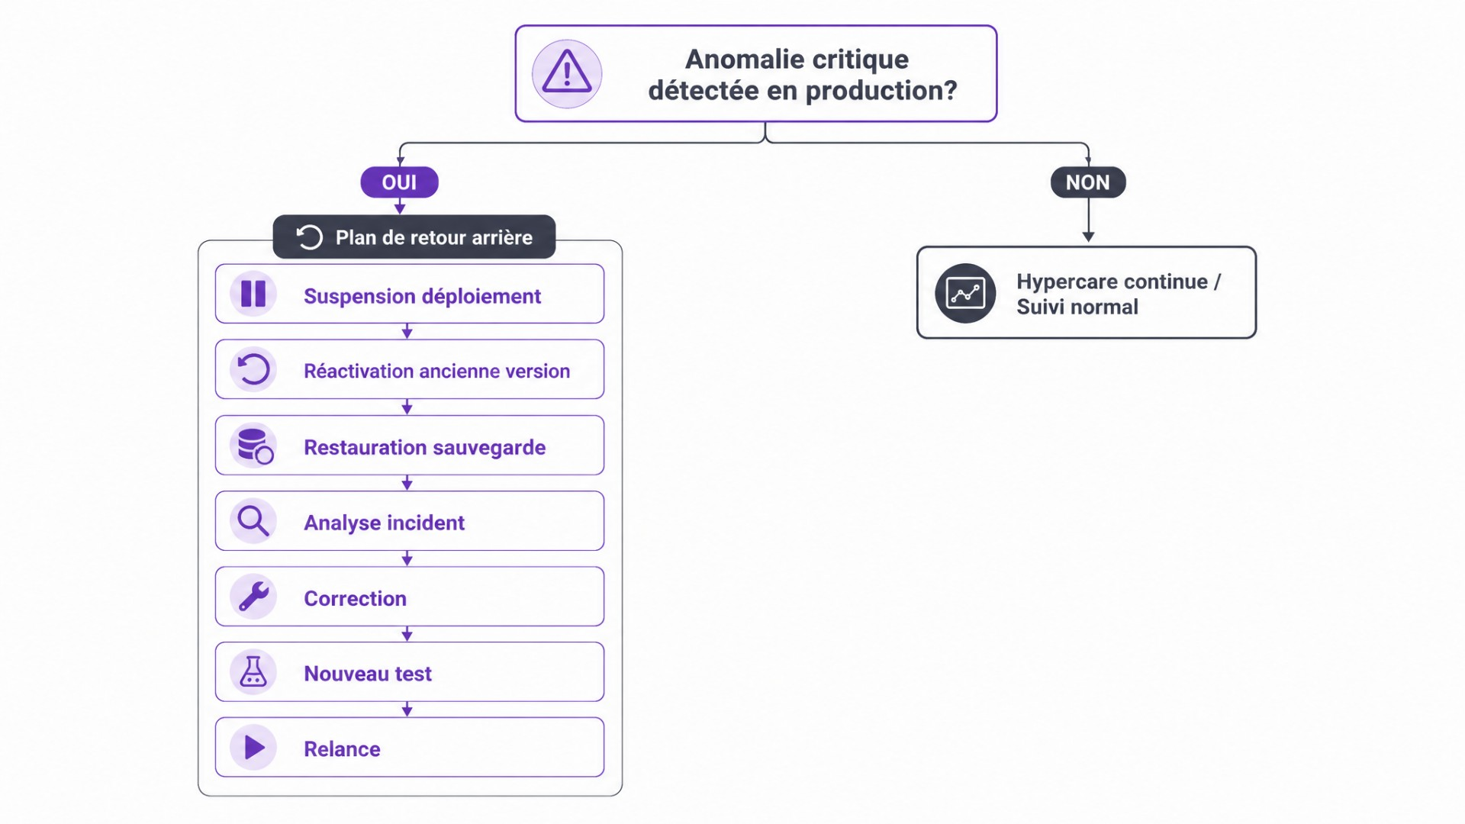
UPJUNOO PRO
§33 Plan de retour arrière
33. Plan de retour arrière (rollback)
8 déclencheurs · 6 actions séquencées · 0 perte de donnée garantie.
8 DÉCLENCHEURS DE ROLLBACK
Si l'un de ces critères est observé en production
✗ Connexion impossible (majorité)
✗ Courses impossibles
✗ Livraisons impossibles
✗ Wallets incohérents
✗ Données perdues
✗ Commissions fausses
✗ Plateforme instable
✗ Reporting inutilisable
6 ACTIONS SÉQUENCÉES
Si rollback déclenché
01
Suspension du déploiement
02
Réactivation de l'ancienne version
03
Restauration de la sauvegarde
04
Analyse de l'incident (root cause)
05
Correction
Fig. 53.1 — Arbre de décision rollback : OUI → réactivation ancienne version · NON → hypercare continue
06
Nouveau test avant relance
UPJUNOO PRO · Plan de recette & migration
57 / 59

Slide 58
UPJUNOO PRO
Parties XIII & XIV — §34-36
34. à 36. · Hypercare & livrables
Hypercare 15-30 jours post-bascule & livrables complets de recette + migration.
34. Période d'hypercare — 15 à 30 jours après mise en production
Indicateurs techniques
Indicateurs opérationnels
Indicateurs financiers
· Disponibilité plateforme
· Chauffeurs / livreurs connectés
· Recharges wallet
· Crashs application
· Courses demandées
· Débits commissions
· Erreurs API
· Courses acceptées
· Soldes
· Temps de réponse
· Courses terminées
· Transactions échouées
· Échec OTP
· Livraisons terminées
· Écarts financiers
· Échec notification
· Demandes annulées
· Commissions plateforme
· Erreurs paiement
· Réclamations
· Commissions partenaires
· Erreurs GPS
· Temps moyen d'affectation
· Commissions franchises
35. & 36. Livrables attendus — recette + migration
§35 — Livrables de recette (14)
§36 — Livrables de migration (11)
· Plan de recette
· Liste des use cases
· Cartographie des données
· Script de migration
· Liste des comptes test
· Liste des engins
· Rapport migration à blanc
· Rapport de sauvegarde
· Liste des partenaires
· Liste des franchises
· Rapport contrôle soldes
· Rapport contrôle utilisateurs
· Grille de test
· Registre anomalies
· Rapport contrôle partenaires
· Rapport contrôle franchises
· Rapport recette interne
· Rapport test réel
· Procès-verbal Go / No-Go
· Plan de retour arrière
· Rapport financier
· Rapport reporting
· Rapport post-déploiement (hypercare)
· Rapport technique
· Rapport de validation
Total
25 livrables documentaires tracés, signés et archivés à l'issue de l'opération.
UPJUNOO PRO · Plan de recette & migration
58 / 59

Slide 59
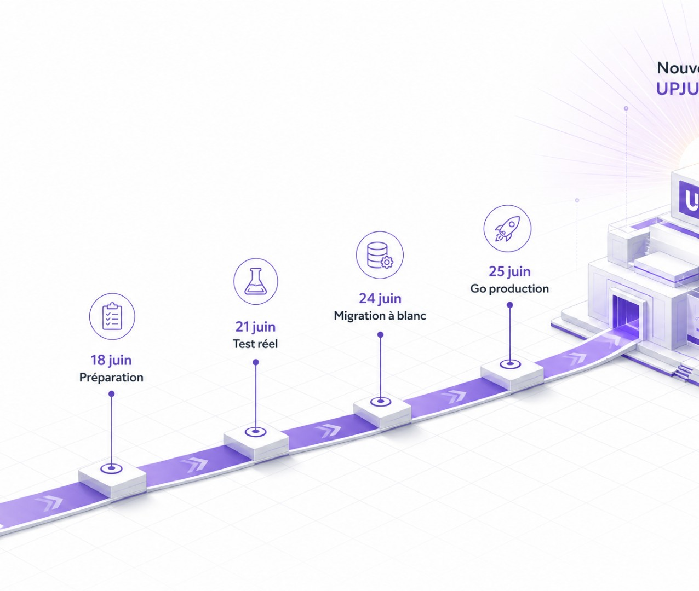
UPJUNOO PRO
Partie XV — Conclusion
Conclusion & feuille de route
Un projet de
migration stratégique,
pas une simple
mise à jour.
Le redéveloppement total de UPJUNOO PRO représente une opportunité majeure de fiabiliser la plateforme, d'améliorer l'expérience utilisateur et de structurer durablement l'exploitation multiservices. La réussite du basculement dépendra de la rigueur de la recette, de la qualité de la journée du dimanche 21 juin 2026 et de la maîtrise des données existantes.
→ 4 jalons clés du projet
J-3 · 18 JUIN
J0 · 21 JUIN ★
Préparation
Test réel — 40 engins
J+3 · 24 JUIN
J+4 · 25 JUIN 🏁
Migration à blanc
Go / No-Go production
7 services multiservices
29 use cases
59 sections documentées
25 livrables
FIN DU DOCUMENT — UPJUNOO PRO · NOUVELLE VERSION MULTISERVICES · 2026
UPJUNOO PRO · Plan de recette & migration
59 / 59

